Slide 1
МАСТЕР-КЛАСС
по нетрадиционному рисованию
«Художественное творчество –
это необыкновенное чудо»
(для педагогов)
Воспитатель высшей
квалификационной категории
Машина Ж.В.

Slide 2
Цель: развитие художественных способностей у детей дошкольного возраста средствами нетрадиционных техник изобразительного искусства.

Slide 3
Задачи:
познакомить с нетрадиционными изобразительными техниками;
научить использовать материалы и оборудование для рисования нетрадиционными техниками;
совершенствовать умения и навыки в свободном экспериментировании с материалами, необходимыми для работы в нетрадиционных изобразительных техниках;
закрепить умение украшать простые по форме предметы элементами из нетрадиционной техники рисования;
учить комбинировать различные техники нетрадиционного рисования при изображении пейзажа, натюрморта;
развивать чувство композиции, ассоциативное мышление, восприятие цвета, формы, величины предмета;
воспитывать интерес к творческой изобразительной деятельности.

Slide 4
Нетрадиционное рисование - это толчок к развитию воображения, творчества, проявлению самостоятельности, инициативы, выражению индивидуальности.
Рисовать необычным способом с детьми в детском саду и использовать при этом различные материалы, которые вызывают у детей огромные положительные эмоции. Рисование очень увлекает детей, особенно нетрадиционное, дети с огромным желанием рисуют, творят и сочиняют что-то новое сами. Чтобы привить детям любовь к изобразительному искусству, вызвать интерес к рисованию необходимо начать с игры. Для этого кстати подходят нетрадиционные способы рисования, которые сопутствуя традиционным способам рисования, творят чудеса и превращают обычные занятия в игру, сказку. Каждая нетрадиционная техника - это игра, доставляющая ребёнку радость, положительные эмоции. Рисуя этими способами, дети не бояться ошибиться, так как всё легко можно исправить, а из ошибки можно придумать что-то новое, необычное, и ребёнок обретает уверенность в себе, начинает чувствовать себя художником. У него появляется интерес, а вместе с тем и желание рисовать.
Нетрадиционно техникой рисовать можно как угодно, чем угодно, и где угодно. Разнообразие материалов ставит новые задачи и заставляет всё время, что-нибудь придумывать. Она не утомляет детей, у них сохраняется высокая активность и работоспособность на протяжении всего времени рисования. Нетрадиционное рисование - это способ самовыражения, общение с самим собой, отличные средства не только для поднятия настроения, но и для взгляда на мир другими глазами, открытие в себе новых возможностей.

Slide 5
Для детей в творчестве больше важен сам процесс рисования, чем его конечный результат. А мы, взрослые, заинтересованы в конечном продукте нашей деятельности. Здесь же развитию творчества нет границ: Рисование пальчиками и ладошками, кляксография, тычок жёсткой полусухой кистью, оттиск смятой бумагой, точечный рисунок, набрызг, отпечатки листьев, ниткография, монотипия. рисование на мокрой бумаге, рисование ватными палочками, штампами из овощей, рисование свечёй.
Нетрадиционные техники рисования демонстрируют необычные сочетания материалов и инструментов. Достоинством таких техник является универсальность их использования. Нетрадиционные техники рисования оказывают положительное влияние на их ребёнка, по этому необходимо использование их в детском творчестве.
Педагог должен строить свою работу с детьми так, чтобы на всех этапах возрастного развития ребёнку сопутствовали всё новые и новые методики рисования нетрадиционными способами.
А сегодня мы с вами познакомимся и попробуем порисовать теми нетрадиционными техниками, которые реально можно применять к детям дошкольного возраста. Рисование это не та область, где нужно следовать правилам: "Держи карандаш правильно", "Не размазывай краски", "Не выходи за контур рисунка". Так ребёнок замыкается, отказывается рисовать. Нетрадиционное рисование именно то творчество, где можно дать ребёнку дать простор для самовыражения и сказать ему: "Выбирай, чем ты хочешь сегодня рисовать, на чем и как рисовать".
Ладошки. пальчики, листочки и т.д. становятся прекрасными инструментами для создания творческих композиций. Потребность детей в передаче своих чувств удовлетворяется в рисовании не только красками. Как полезно взрослым вернуться в детство и вместе с ребёнком творить чудо, не поддающиеся никаким правилам. Альтернативное рисование - отличное средство от стресса и усталости. Рисовать только кисточкой - это же скучно.

Slide 6
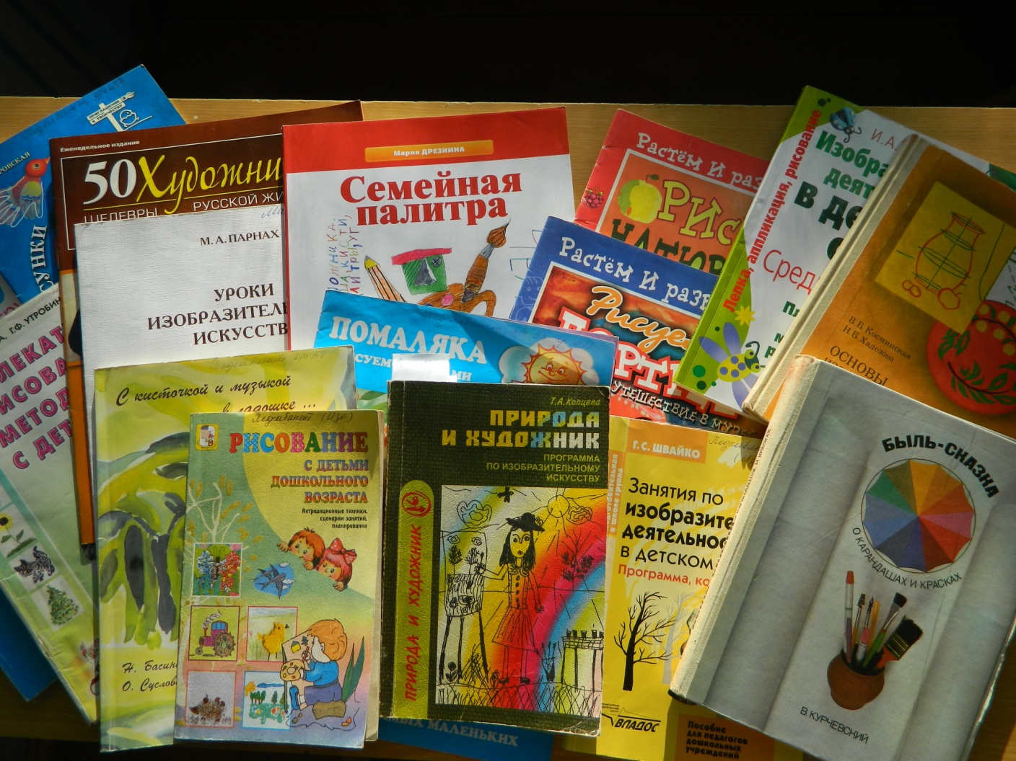
Методическая литература

Slide 7
Копцева Т.А. «Природа и художник» - Сфера, 2008.
Комарова Т.С. «Занятия по изодеятельности в детском саду» - М.: Мозаика – Синтез, 2010.
Козакова Т.Г. «Развивайте у дошкольников творчество» - М.: Просвещение, 1990.
Басина Н.Э., Суслова О.А. «С кисточкой и музыкой в ладошке» - М.: Линка – Пресс, 1997.
Утробина К.К., Утробин Г.Ф. «Увлекательное рисование методом тычка с детьми 3-7 лет: Рисуем и познаём окружающий мир» - М.: Издательство Гном и Д, 2001.
Курочкина Н.А. «Дети и пейзажная живопись. Времена года» - СПб.: Детство - Пресс, 2003.
Лыкова И.А. «Изобразительная деятельность в детском саду» - М.: Карапуз – Дидактика, 2009.
Игнатьев С.Е. Закономерности изобразительной деятельности детей: учебное пособие вузов. М.: Академический проект; Фонд «Мир», 2007.
Косминская В., Халезова Н. Основы изобразительного искусства. - Москва., 1990
Ветлугина Н. Художественное творчество и ребёнок. - Москва., 1987
Одноралов Н.В. Материалы в изобразительном искусстве. – Москва.: Просвещение, 1983
Мухина В.С. Изобразительная деятельность ребёнка как форма усвоения социального опыта. – Москва.: Педагогика, 1981
Шайдурова Н. В. Методика обучения рисования детей дошкольного возраста. Учебное пособие. — М.: ТЦ «Сфера», 2008.

Slide 8
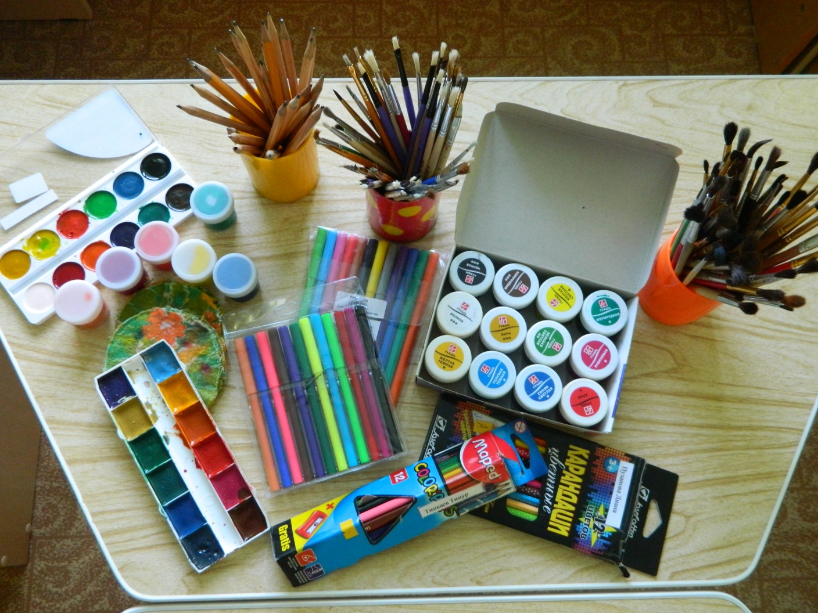
Материалы и оборудование

Slide 9
Рисование пальчиками
(возраст: от двух лет)

Slide 10
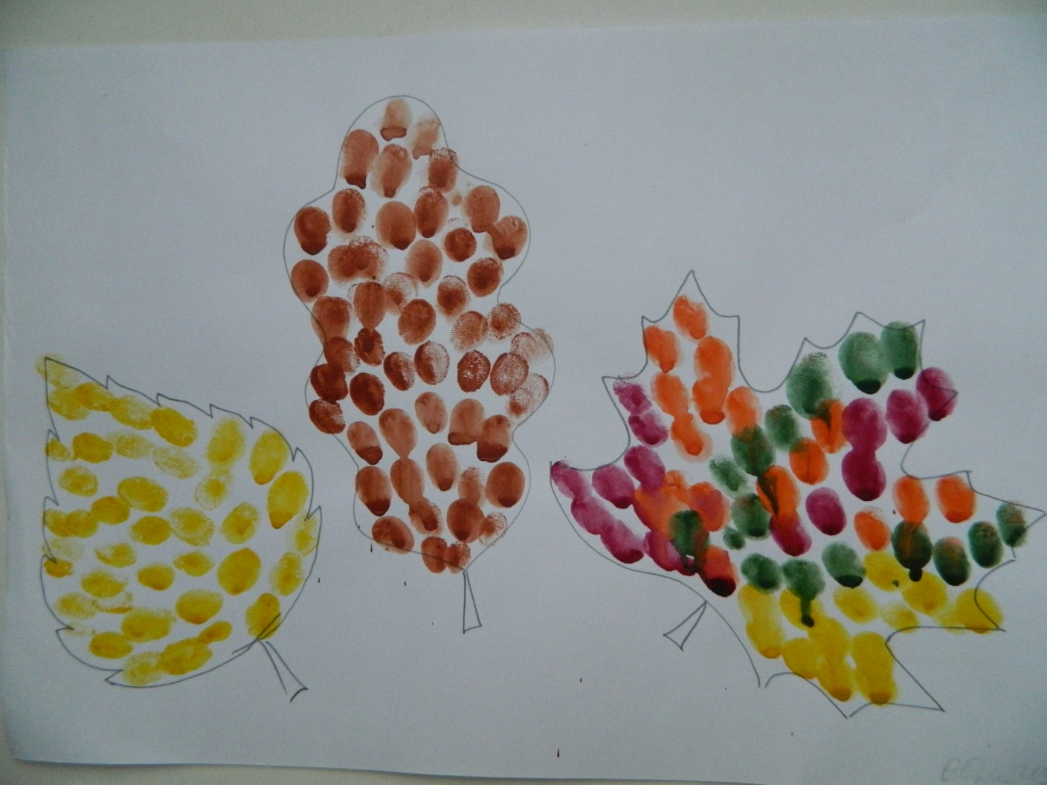

Slide 11
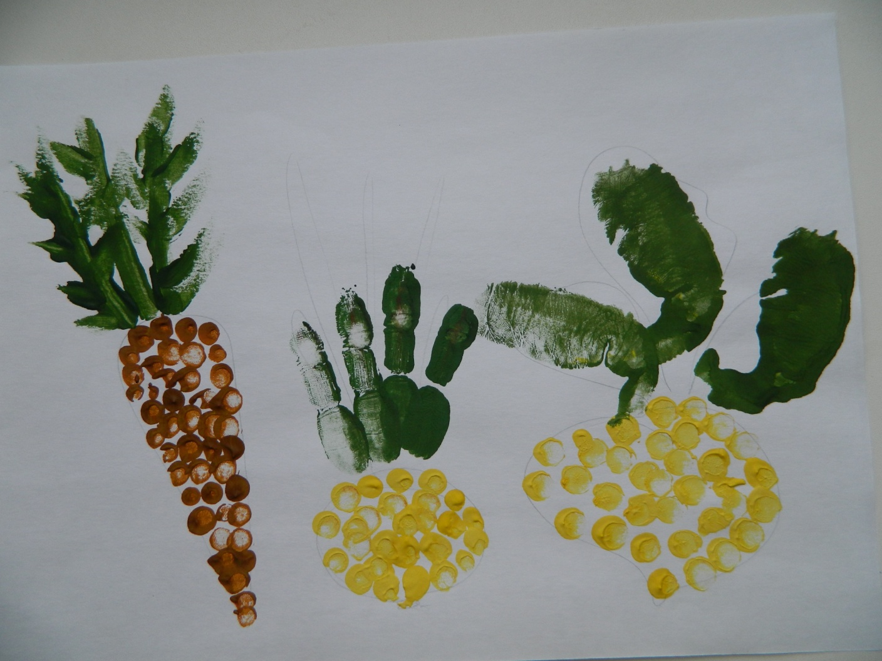

Slide 12
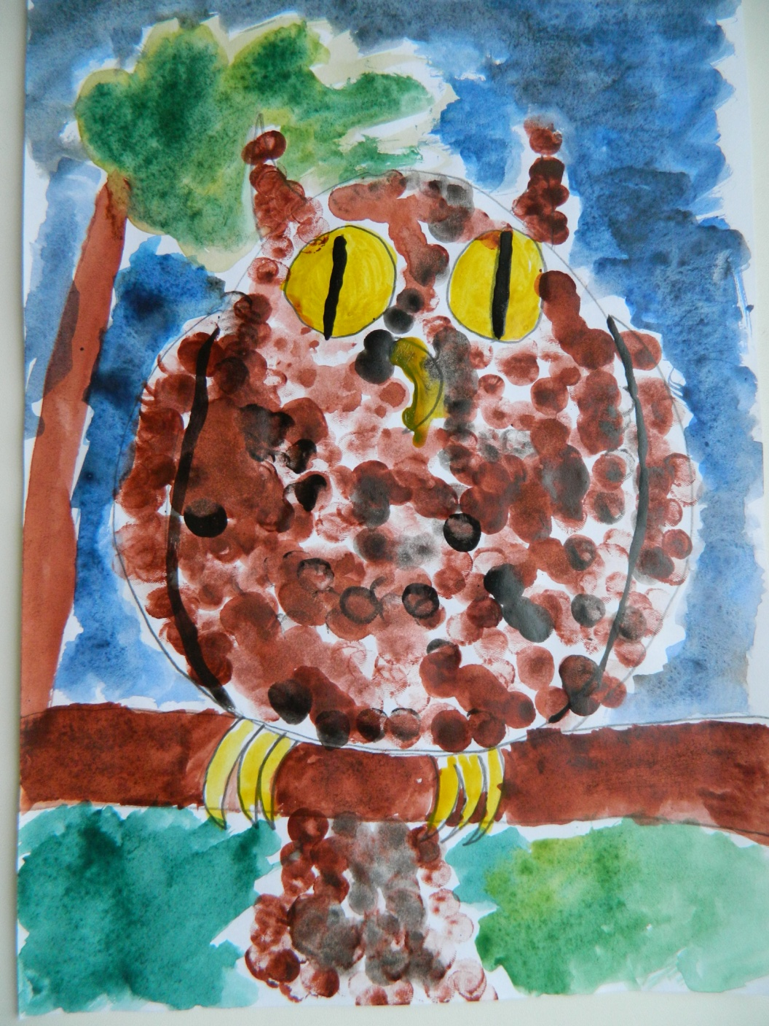

Slide 13
Рисование ладошкой
(возраст: от двух лет)

Slide 14
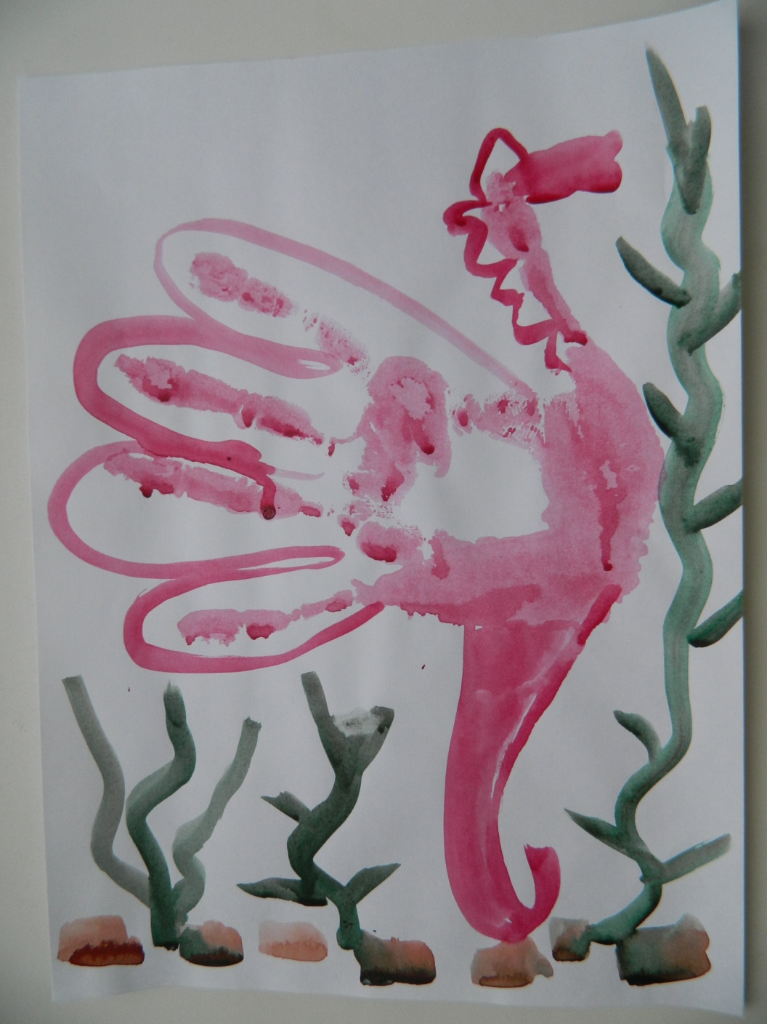

Slide 15
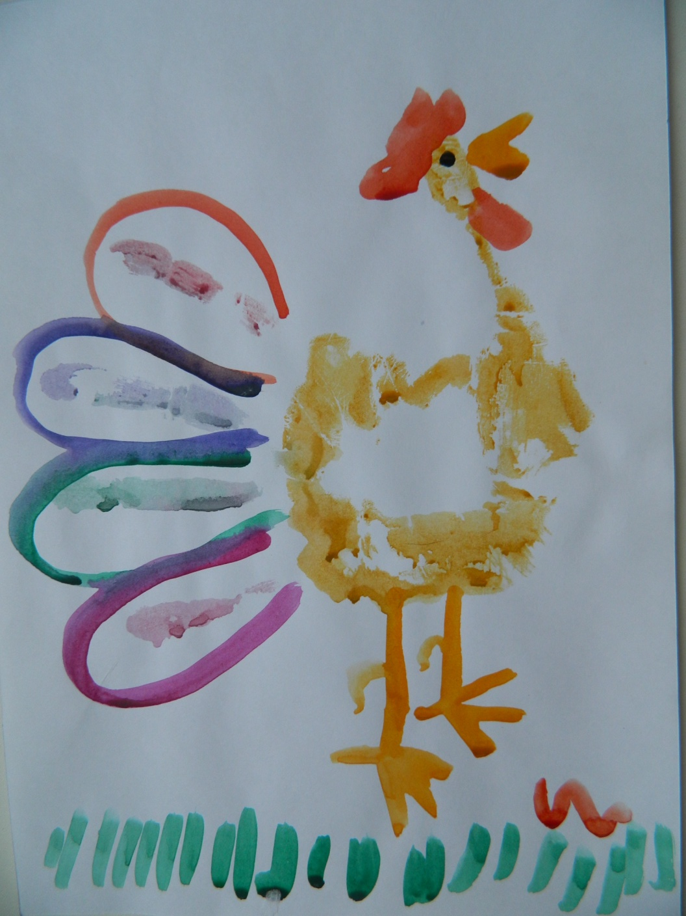

Slide 16
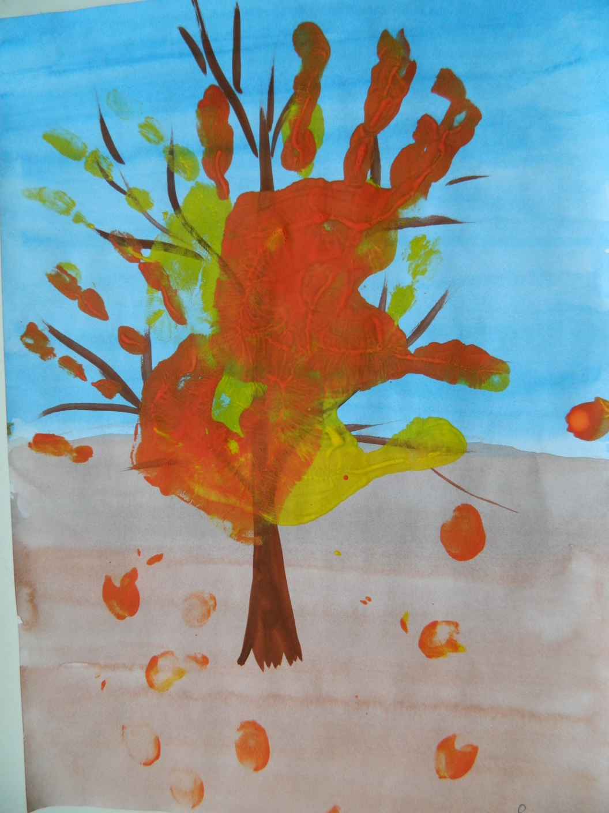

Slide 17
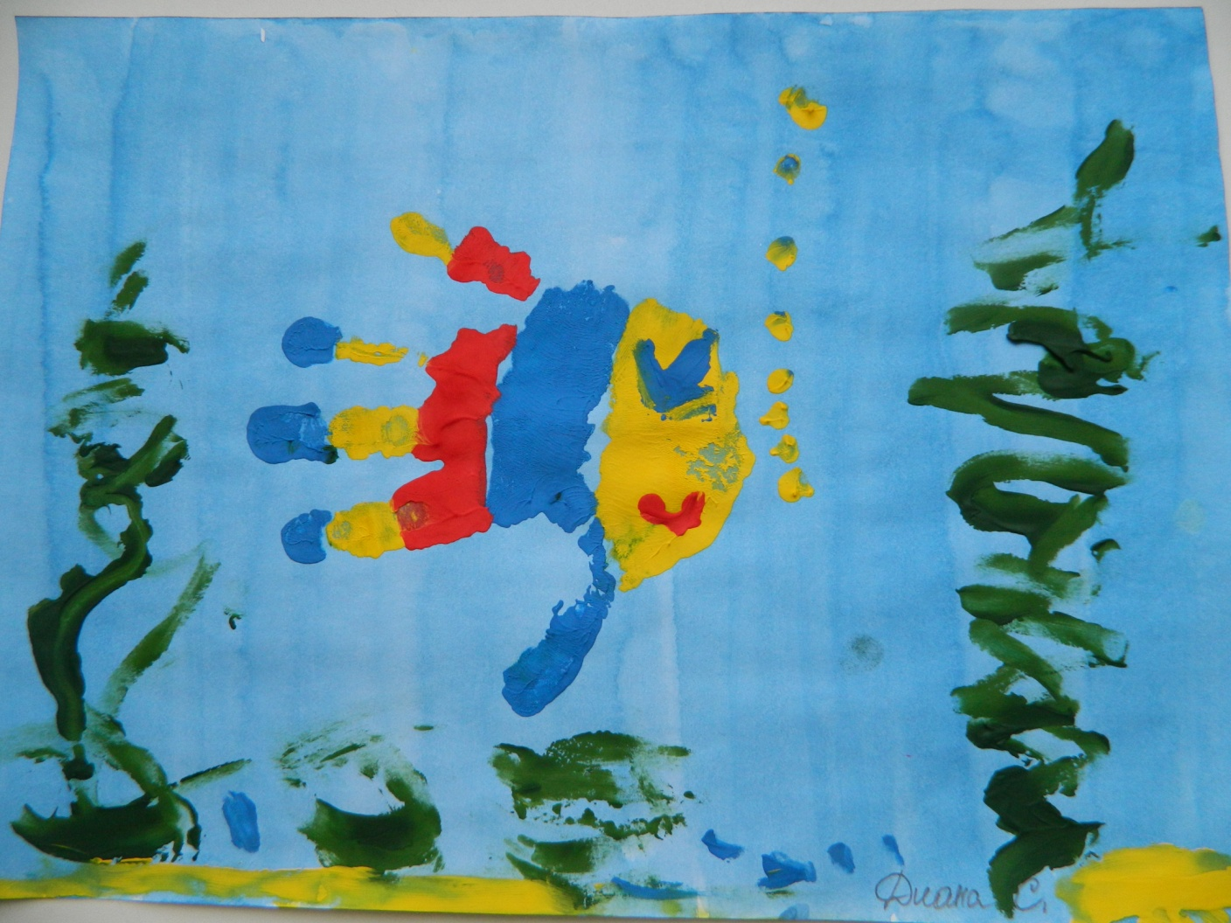

Slide 18
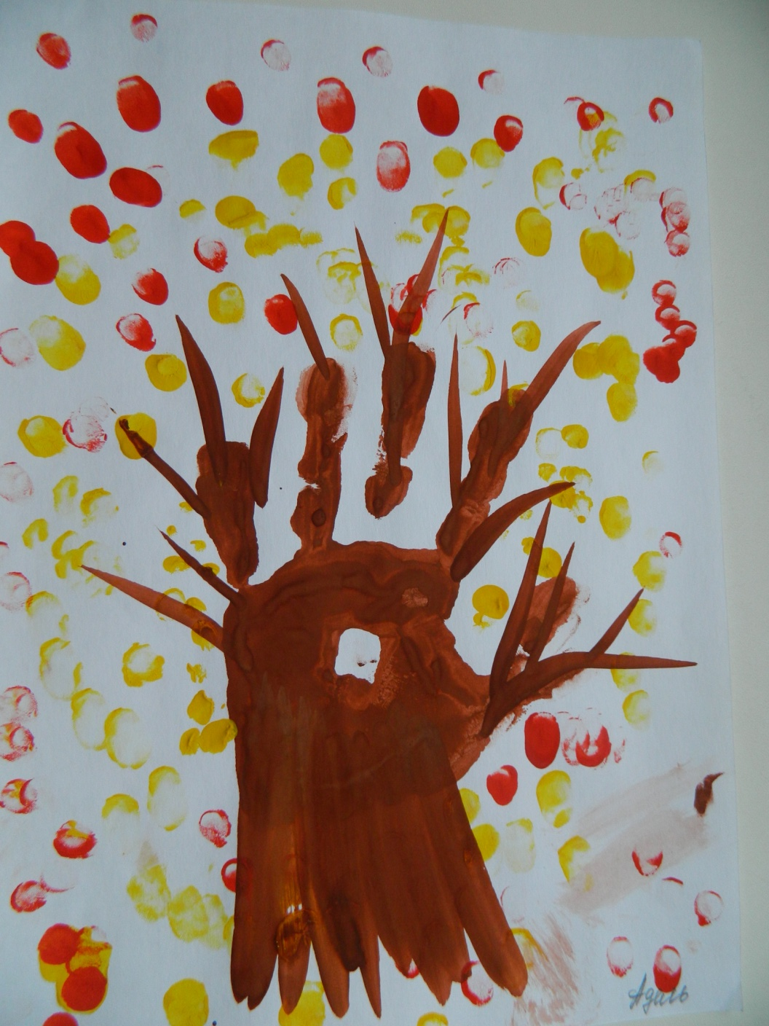

Slide 19
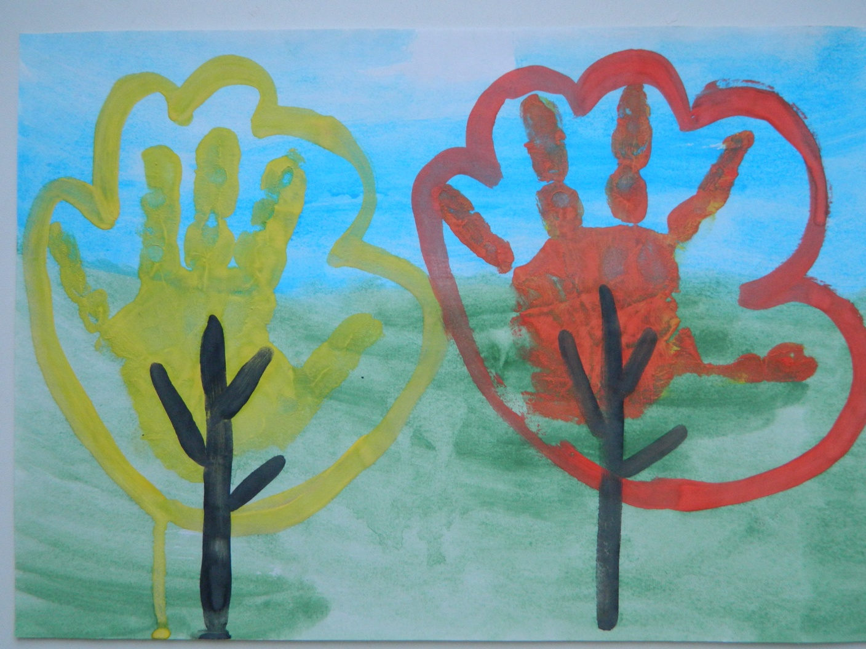

Slide 20
Тычок жёсткой полусухой кистью
(возраст: любой)

Slide 21
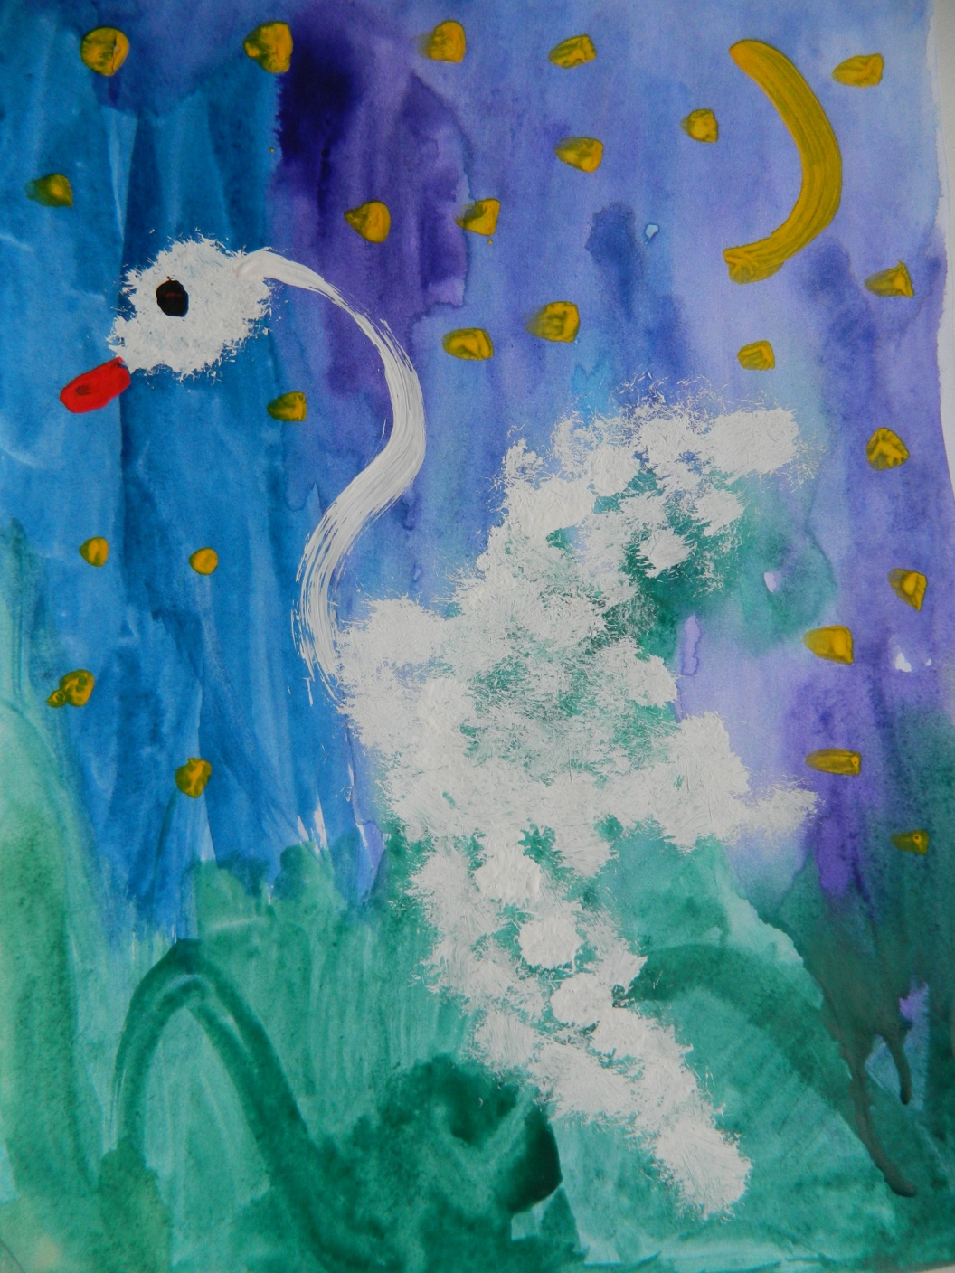

Slide 22
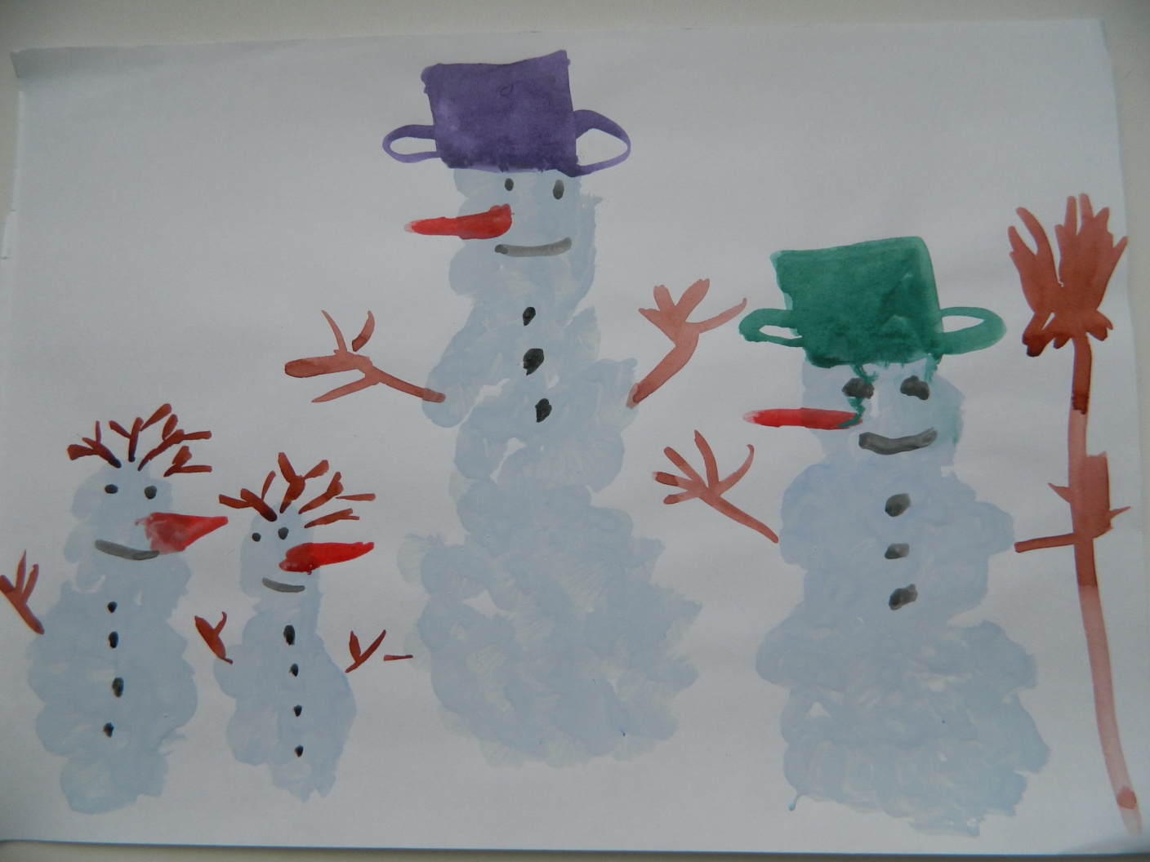

Slide 23
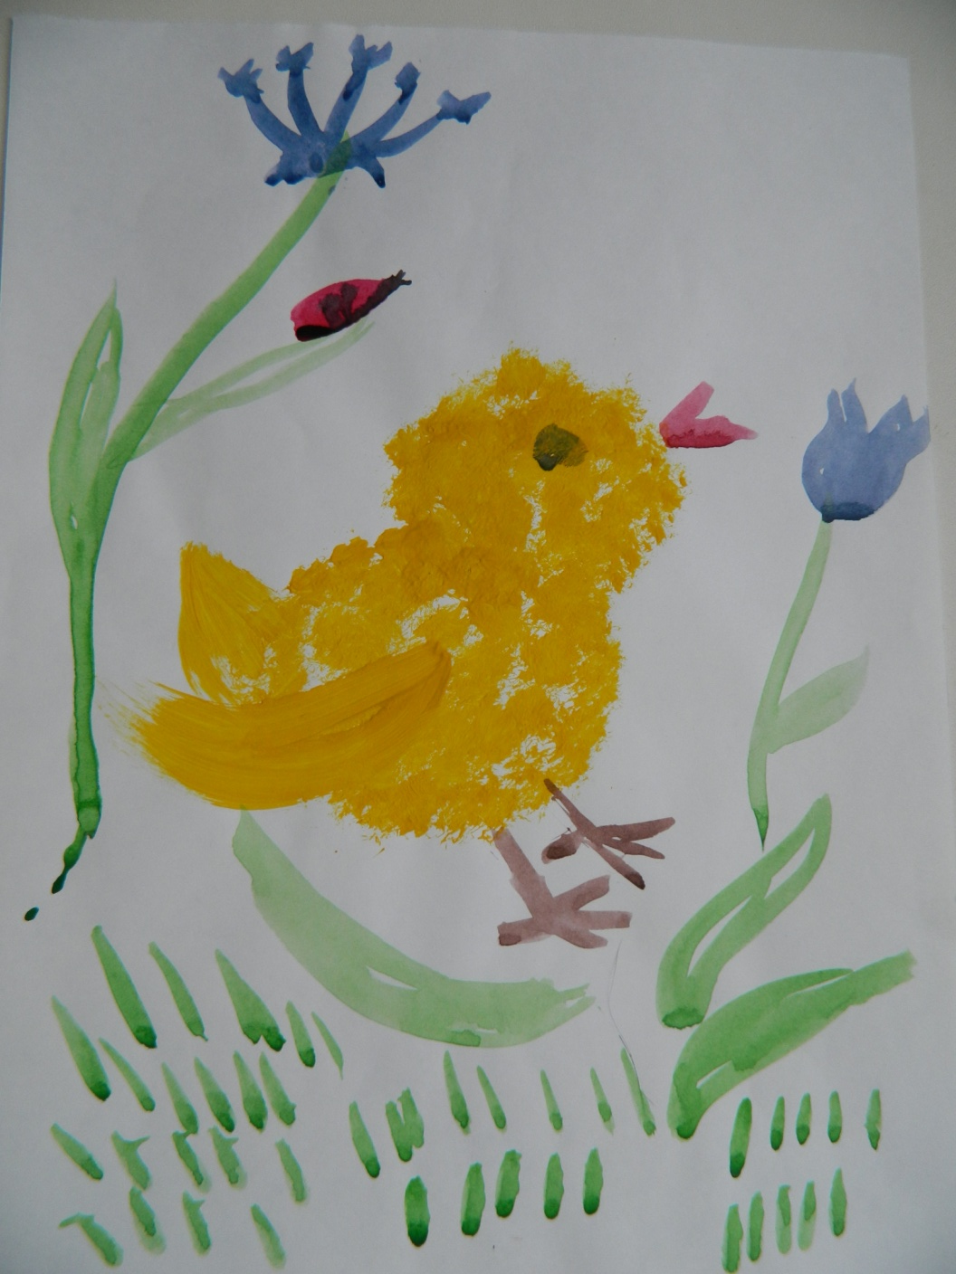

Slide 24
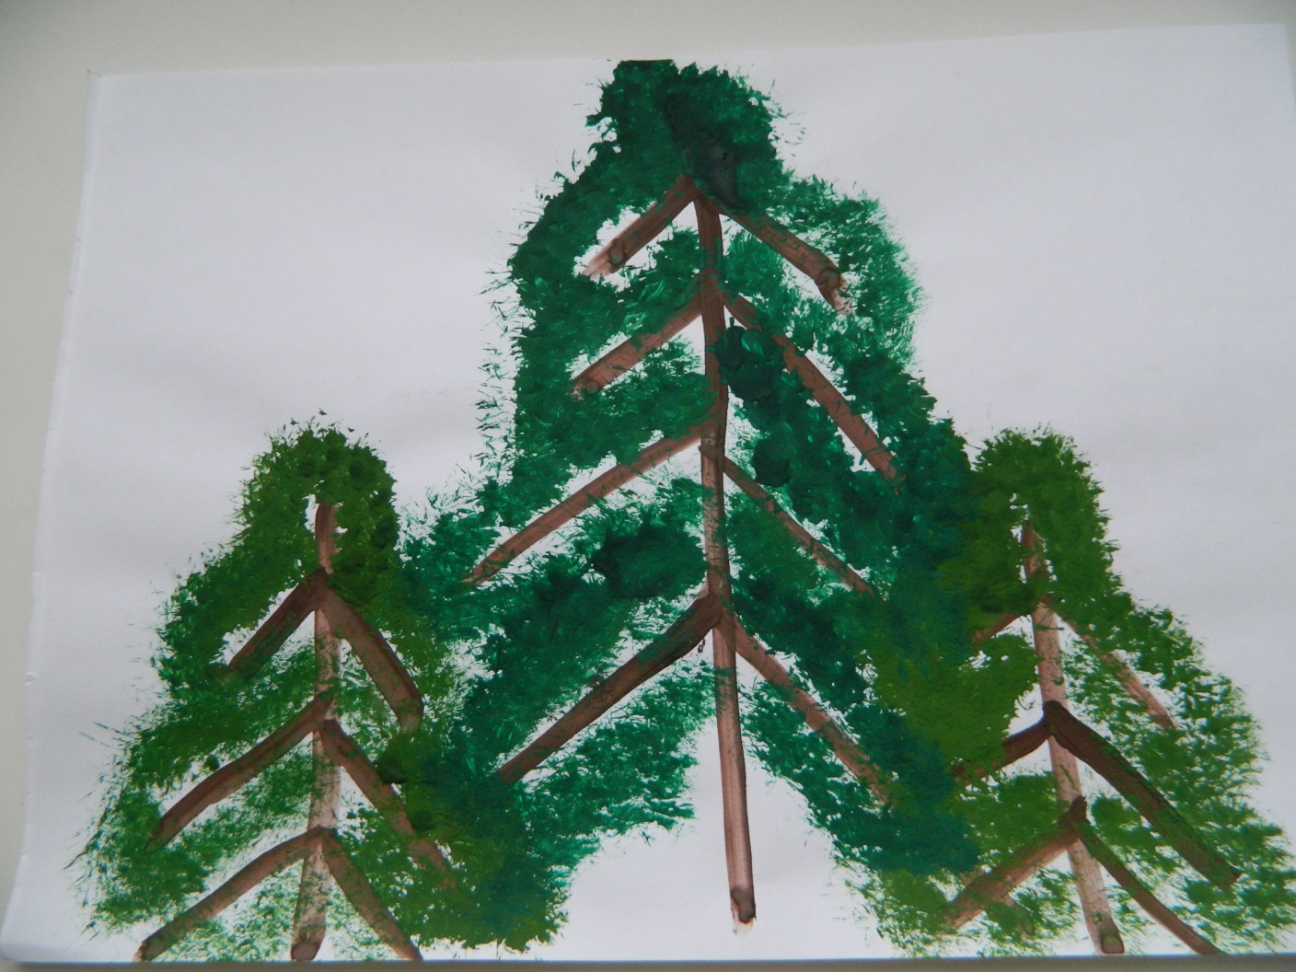

Slide 25
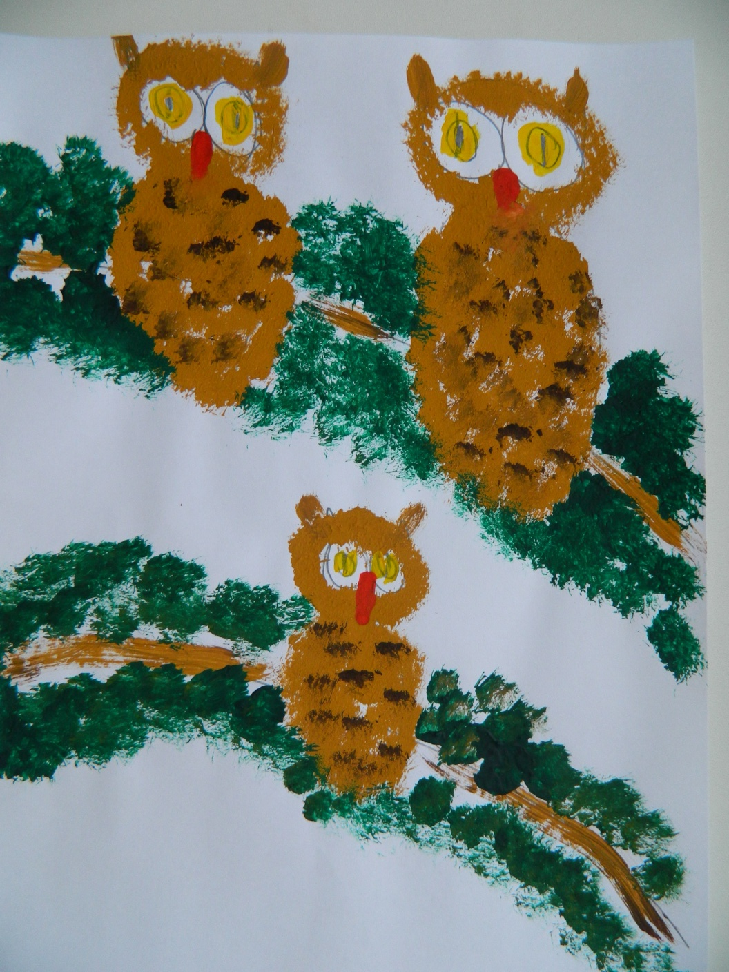

Slide 26
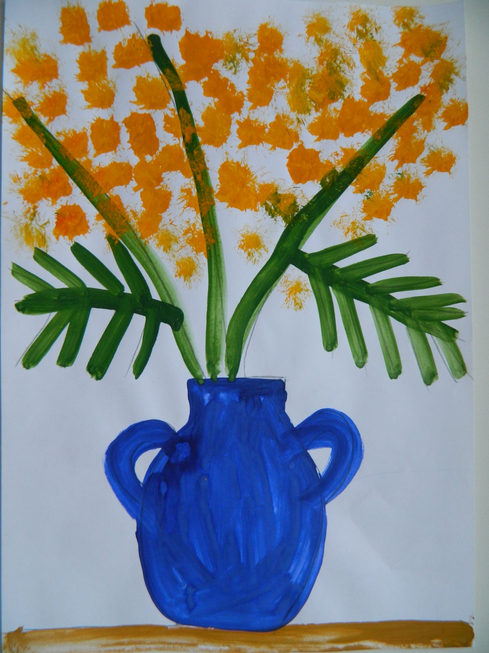

Slide 27
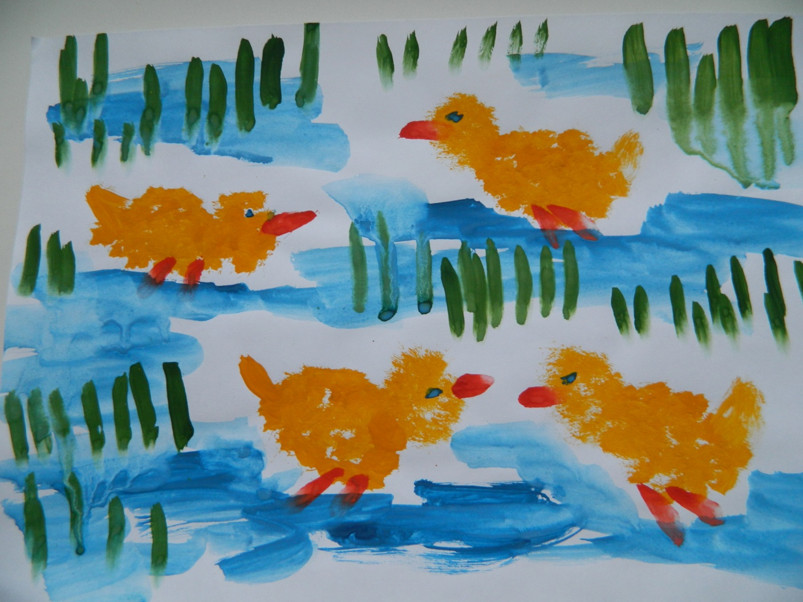

Slide 28
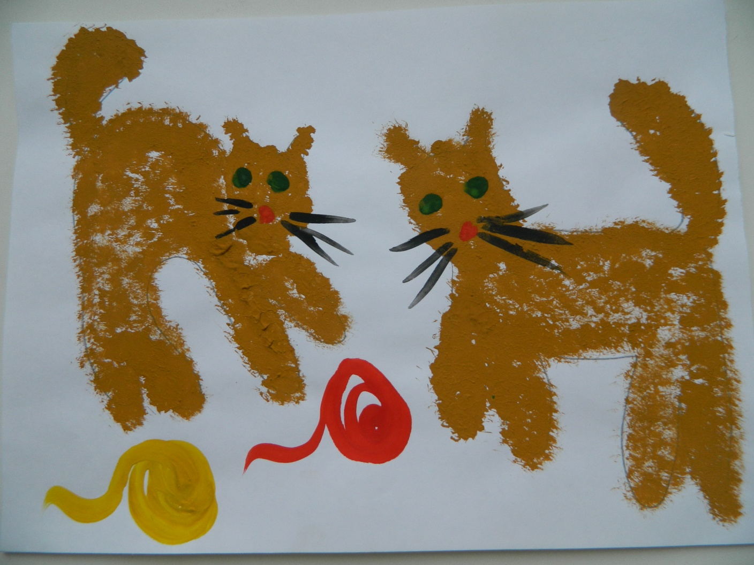

Slide 29
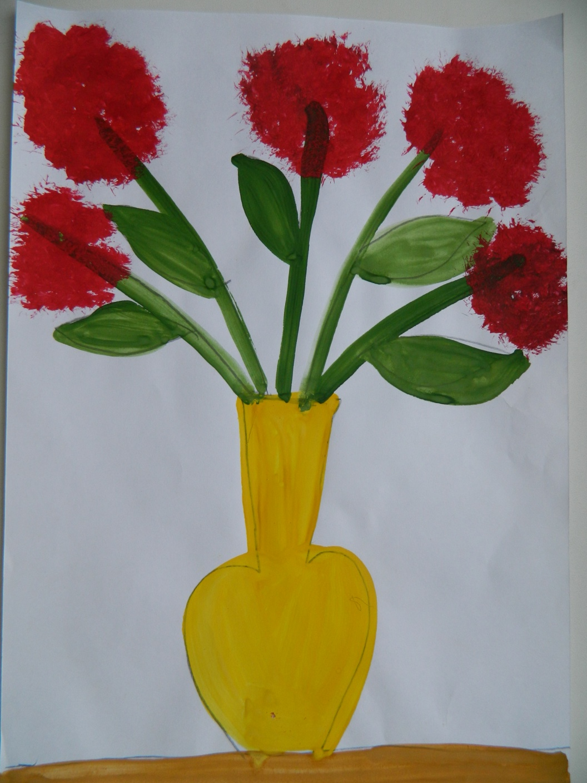

Slide 30
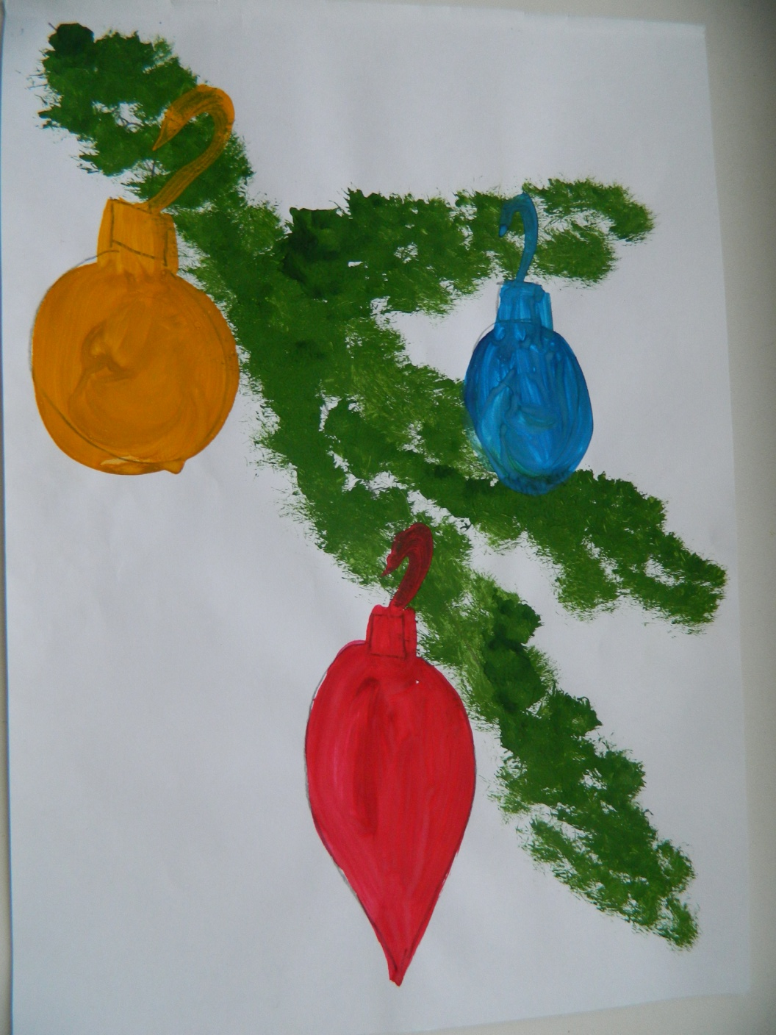

Slide 31
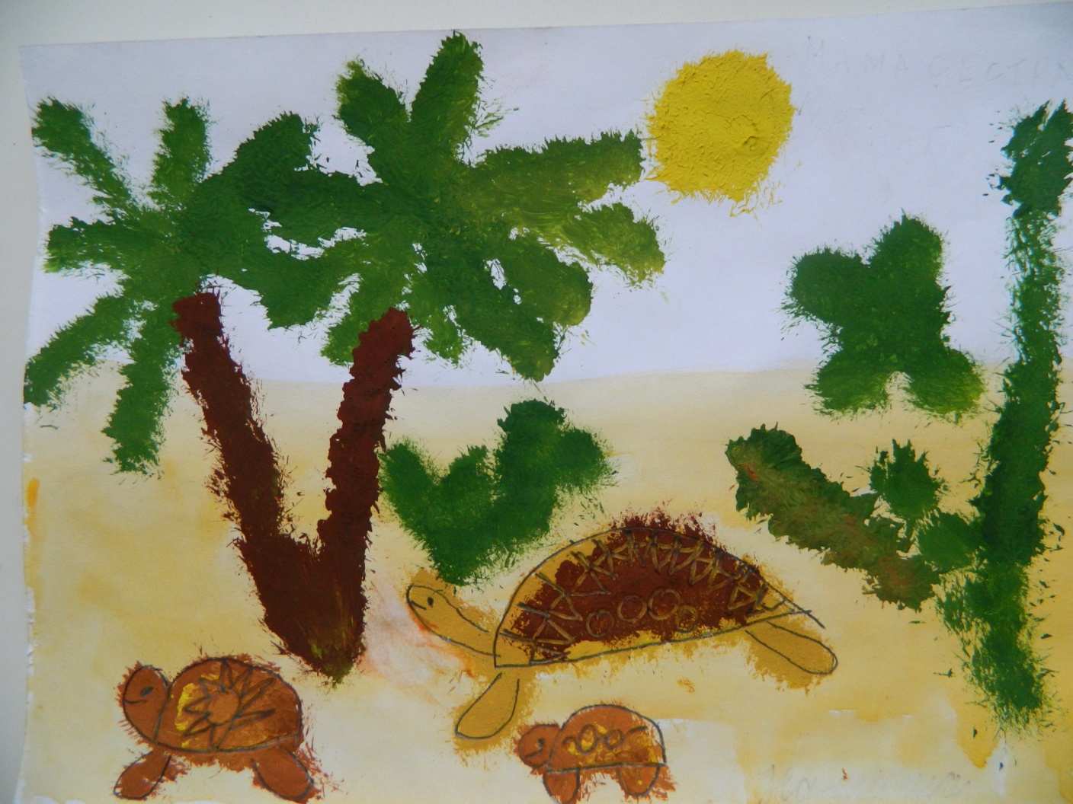

Slide 32
Рисование по сырой бумаге
(возраст: от четырёх лет)

Slide 33
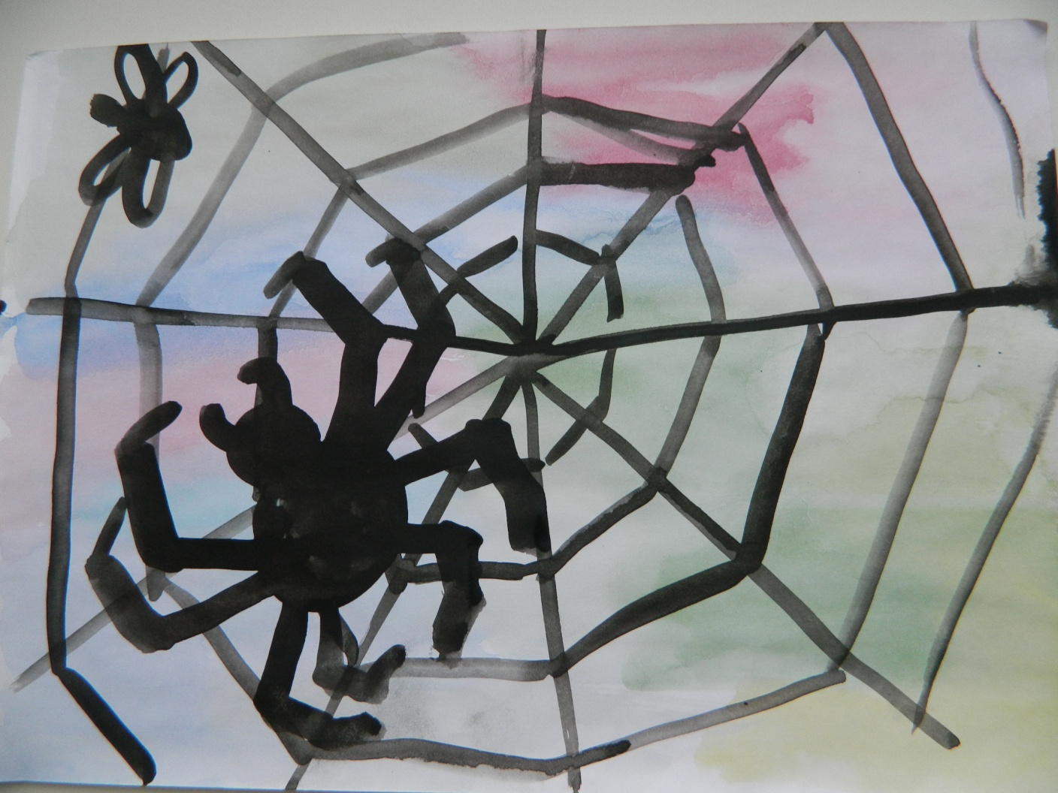

Slide 34
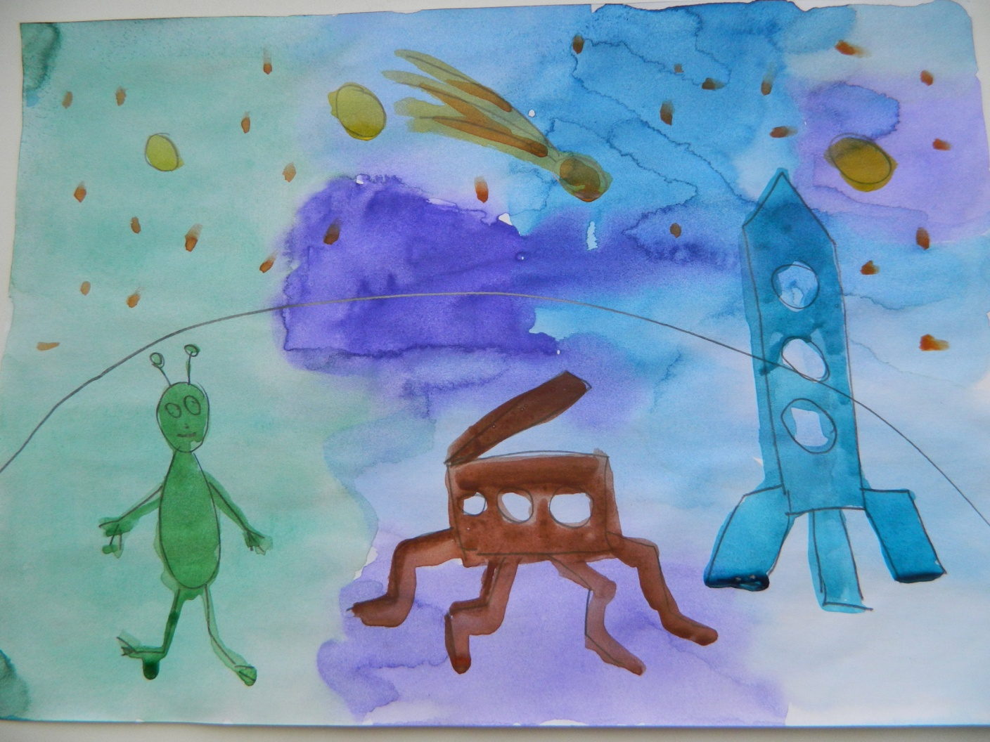

Slide 35
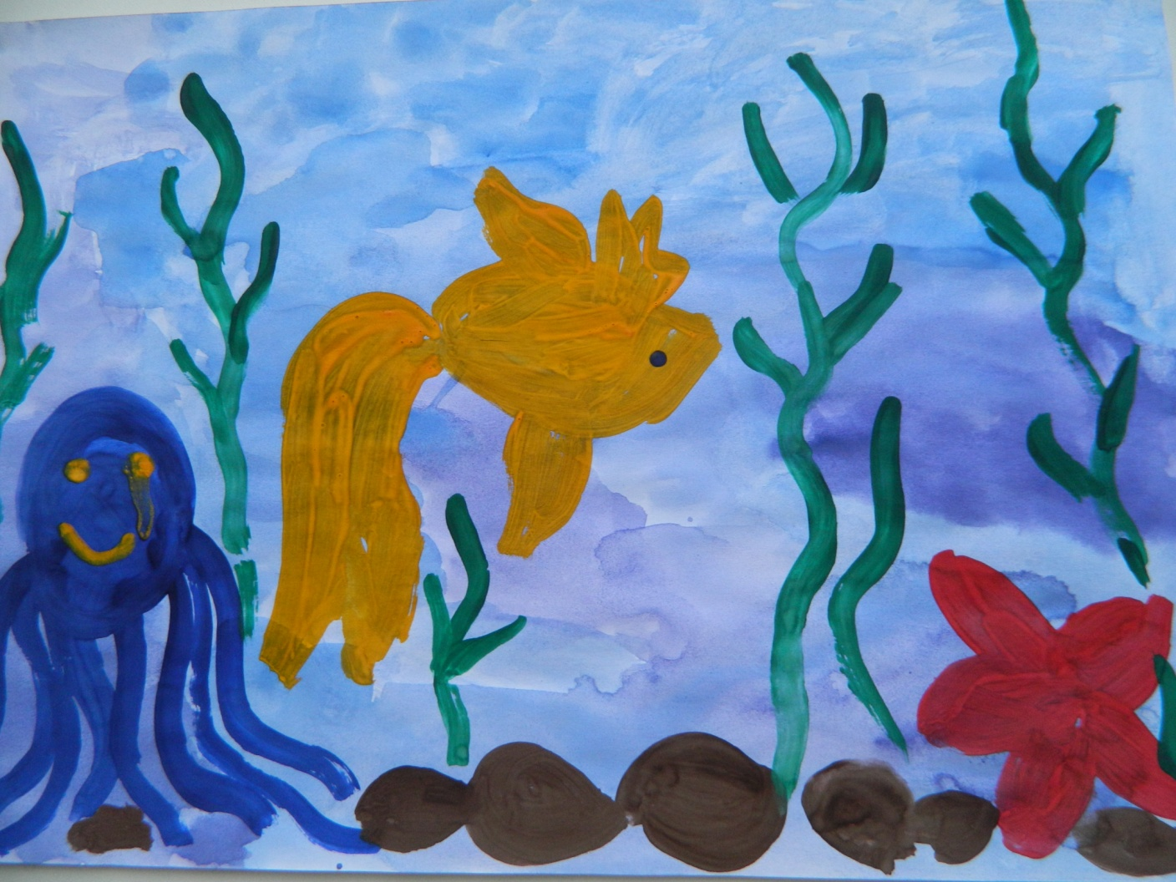

Slide 36
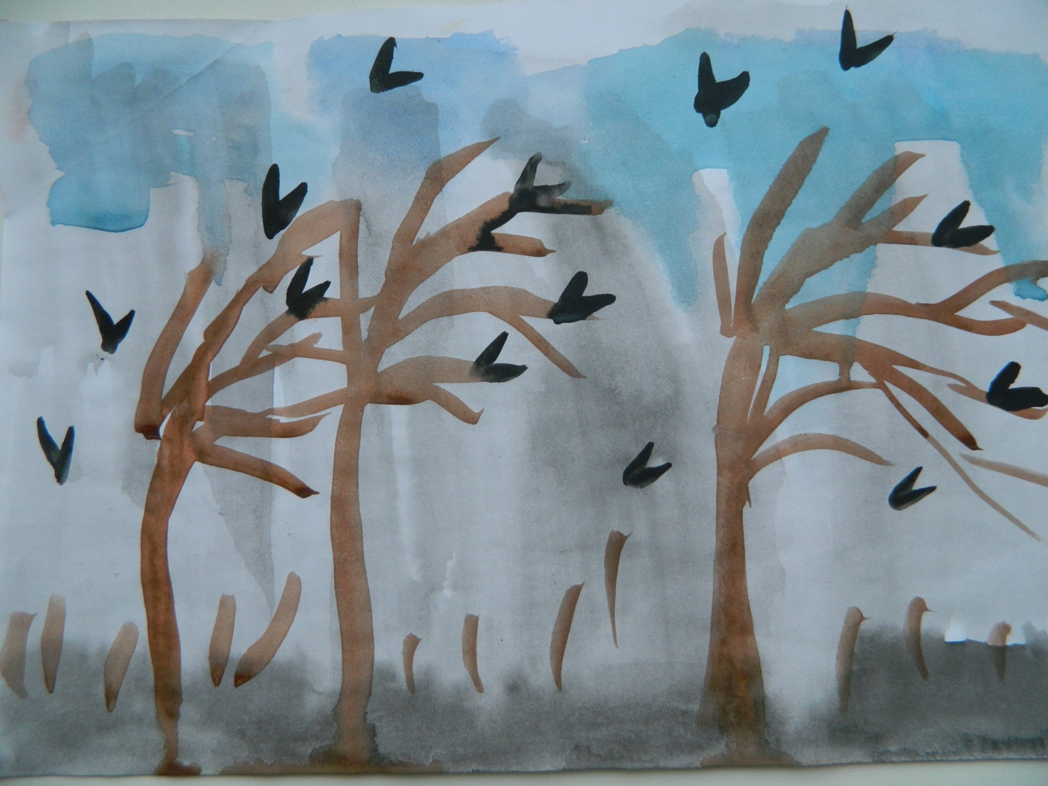

Slide 37
Отпечатки листьев
(возраст: от пяти лет)

Slide 38
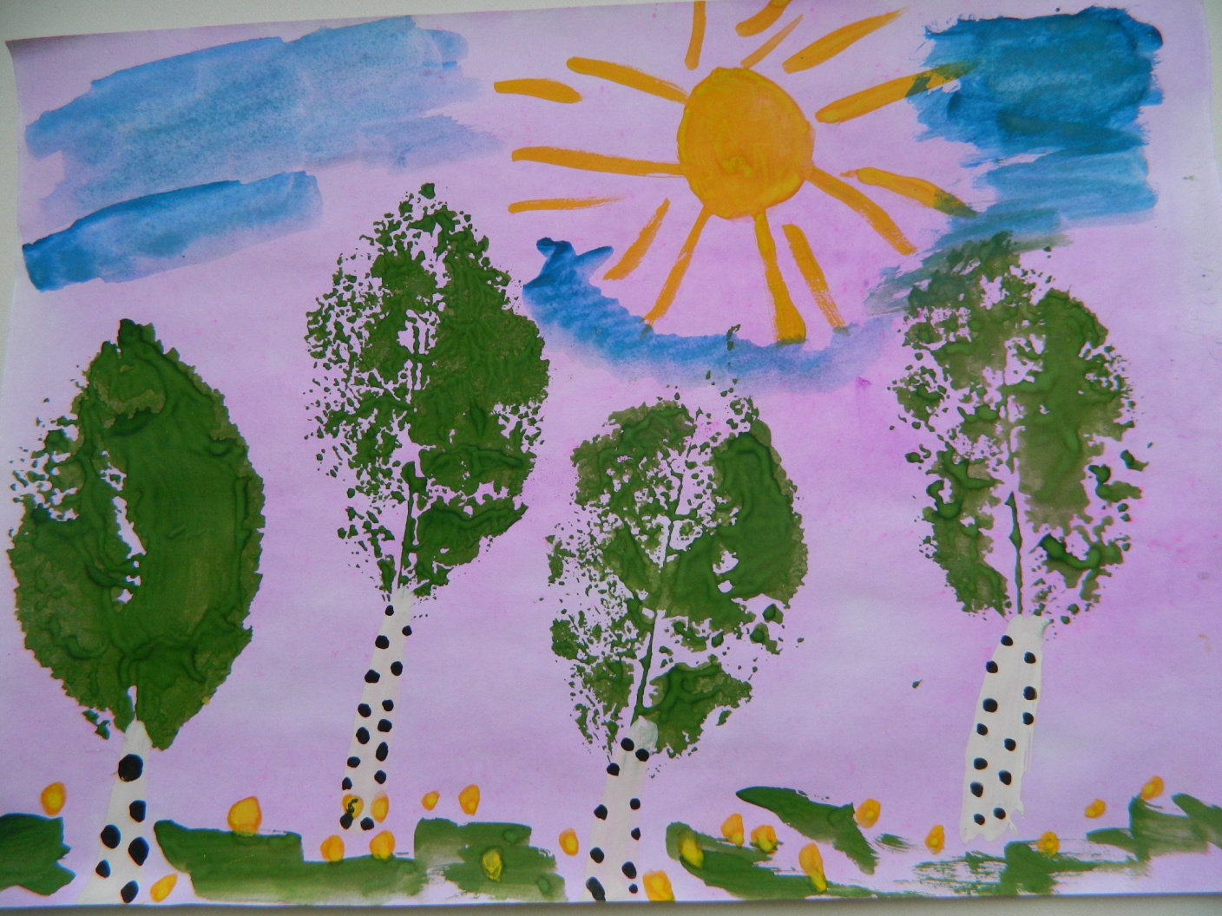

Slide 39
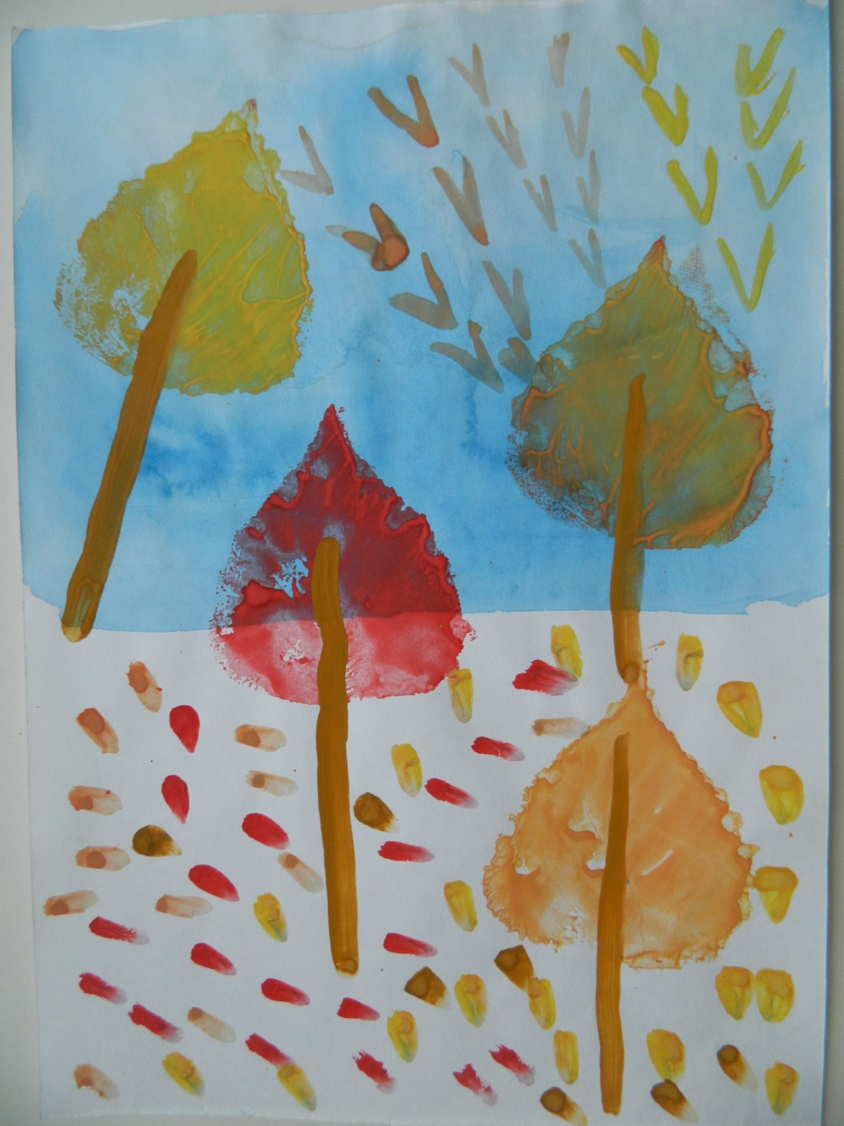

Slide 40
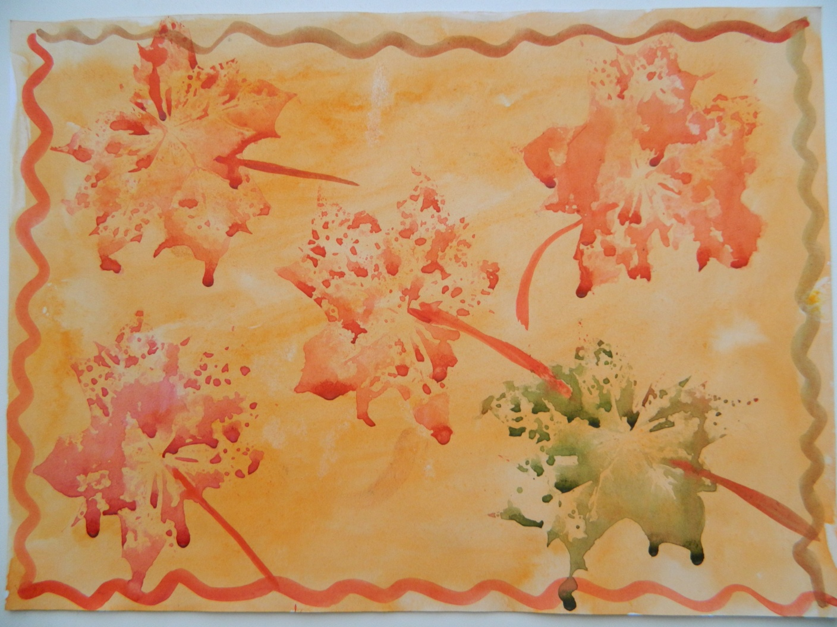

Slide 41
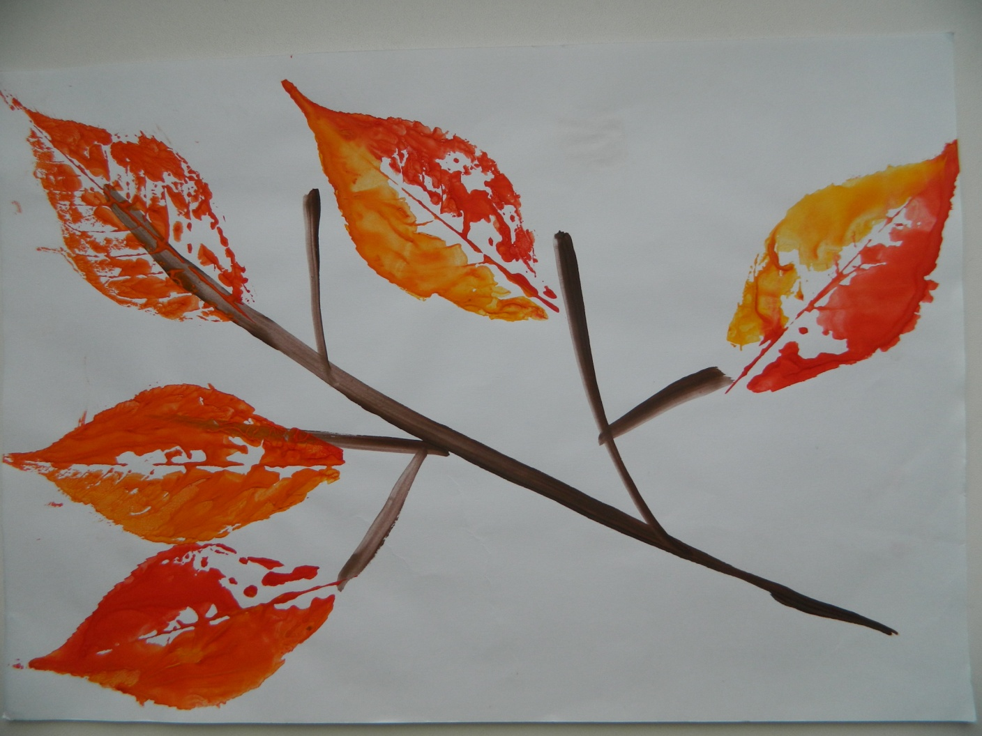

Slide 42
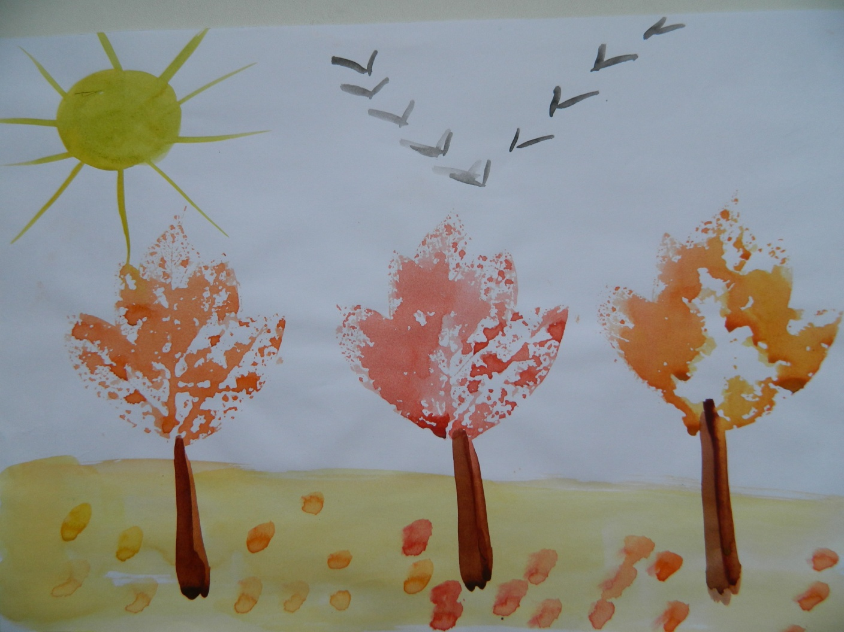

Slide 43
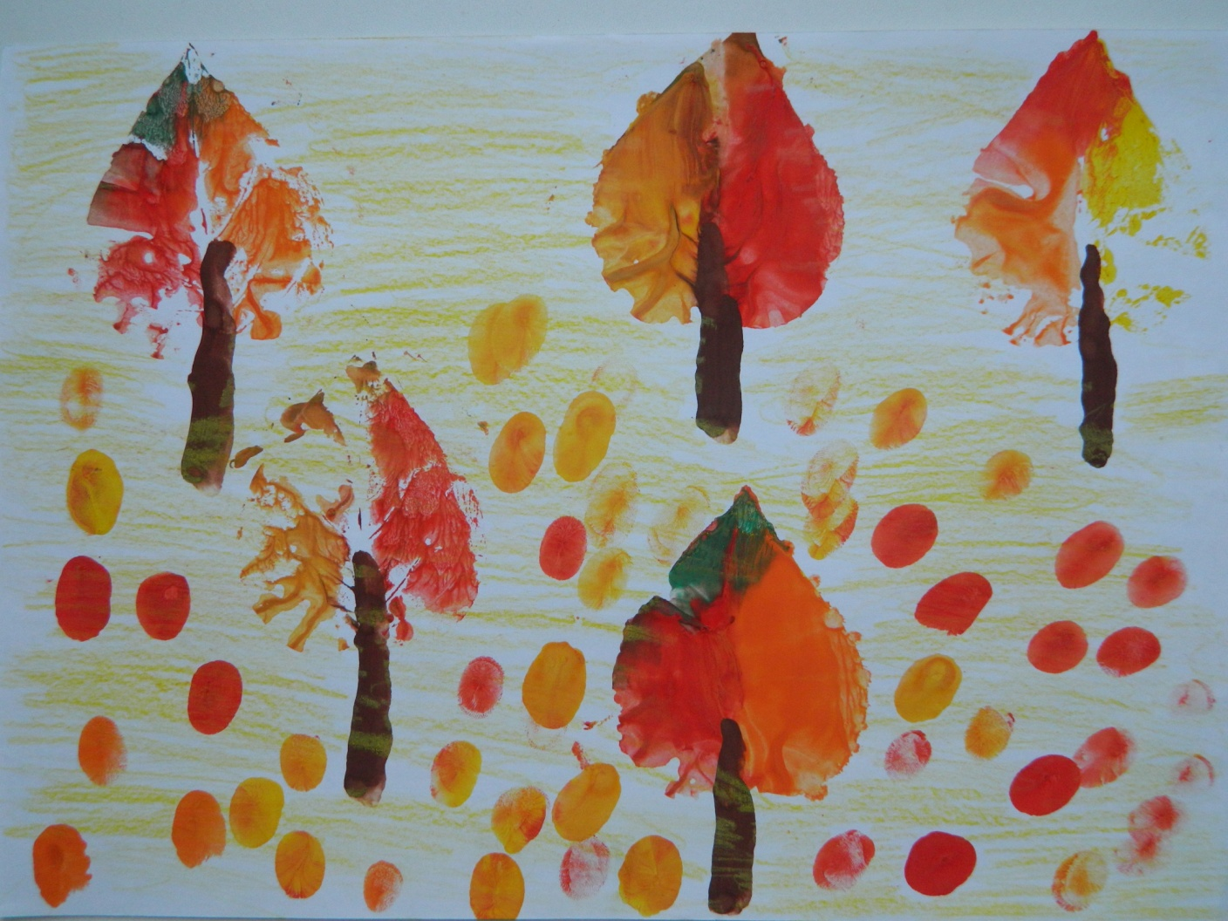

Slide 44
Монотипия предметная
(возраст: от пяти лет)

Slide 45
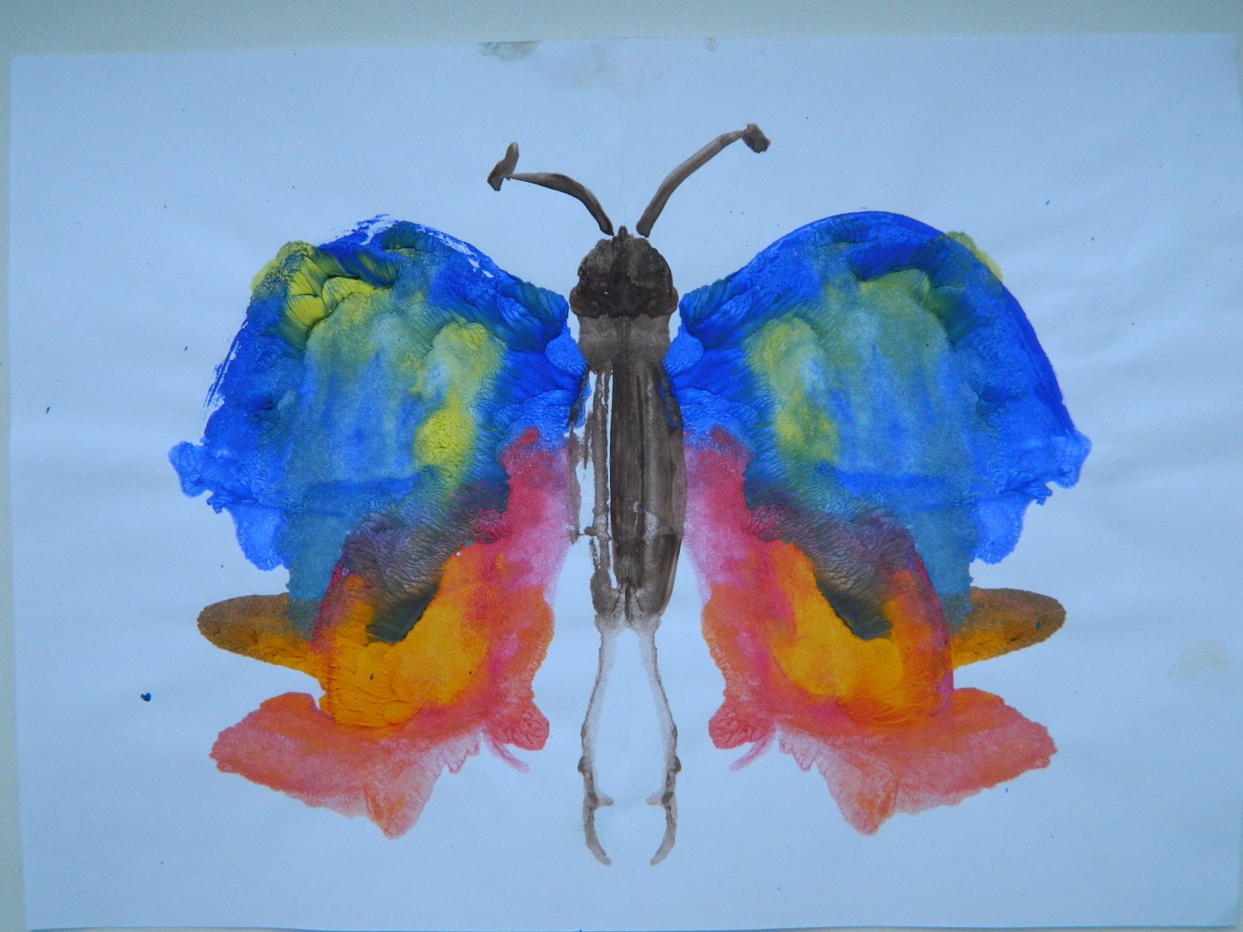

Slide 46
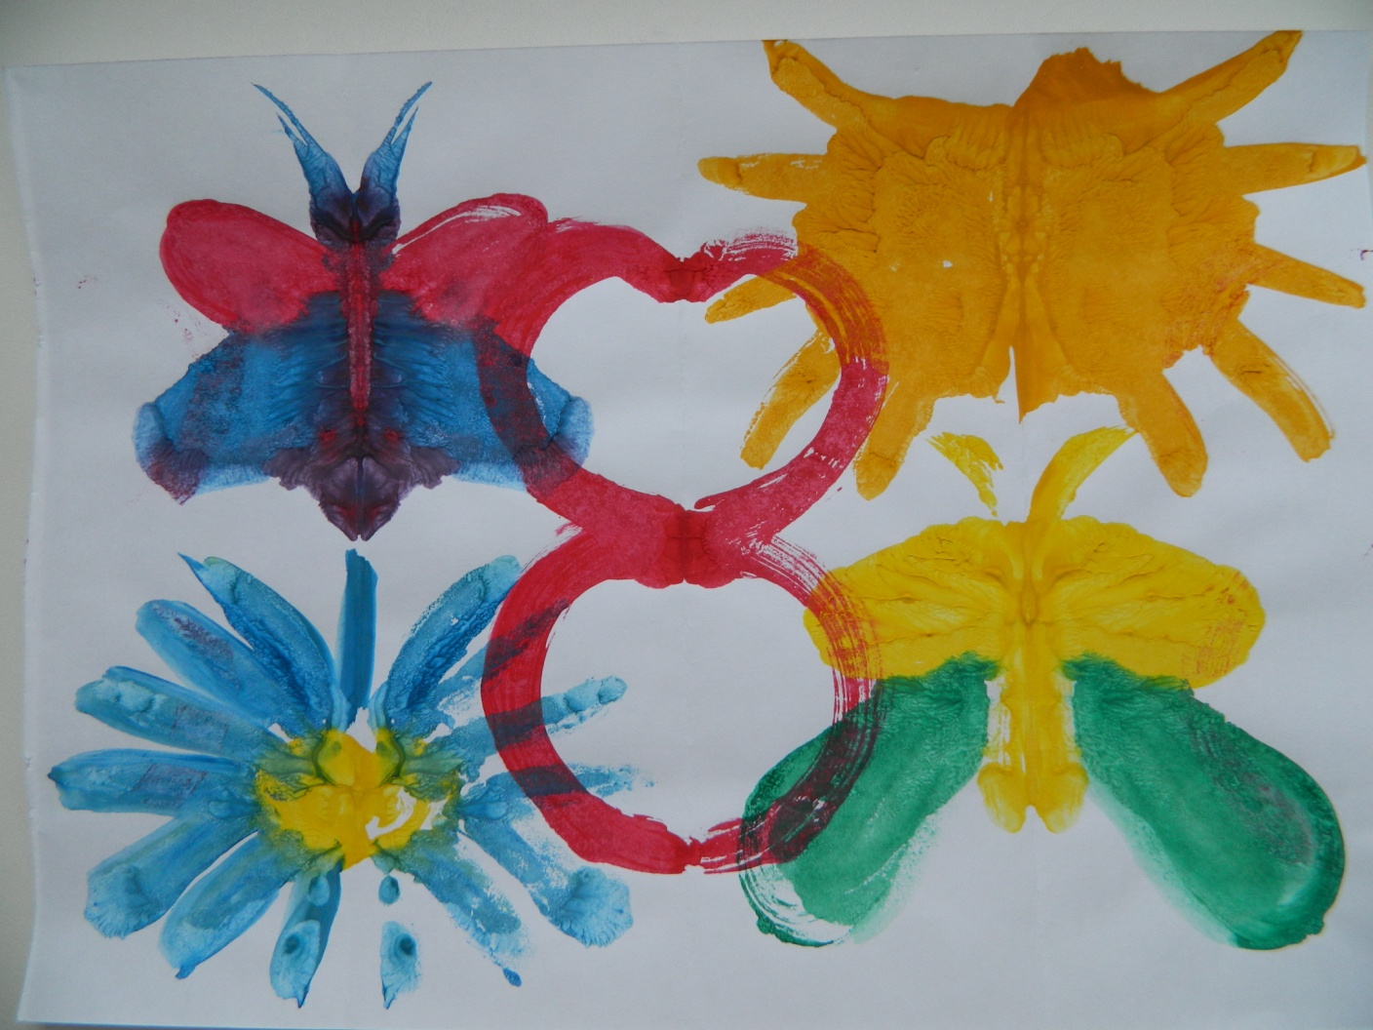

Slide 47
Монотипия пейзажная
(возраст: от шести лет)

Slide 48
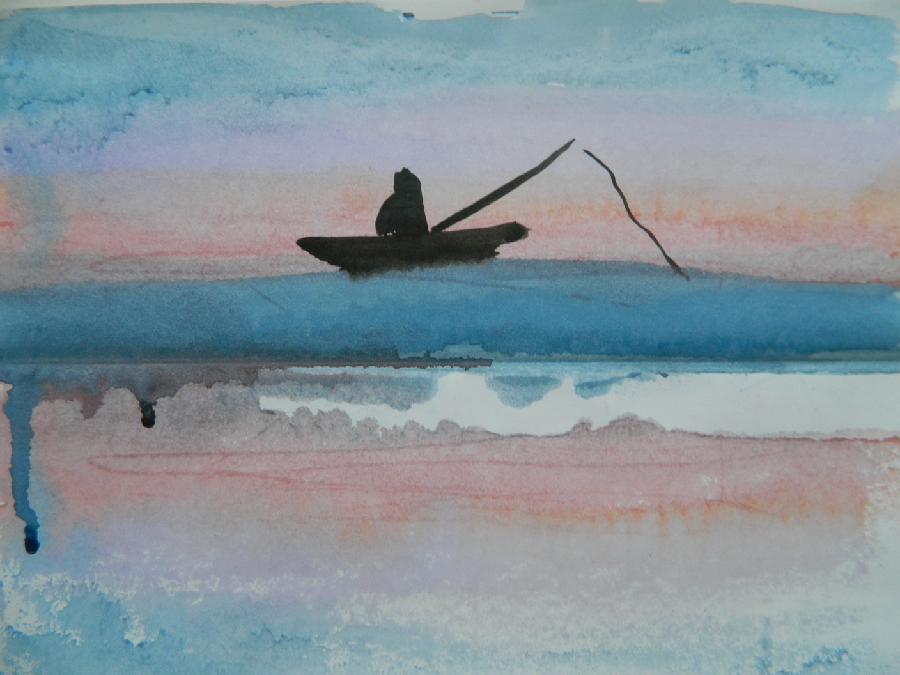

Slide 49
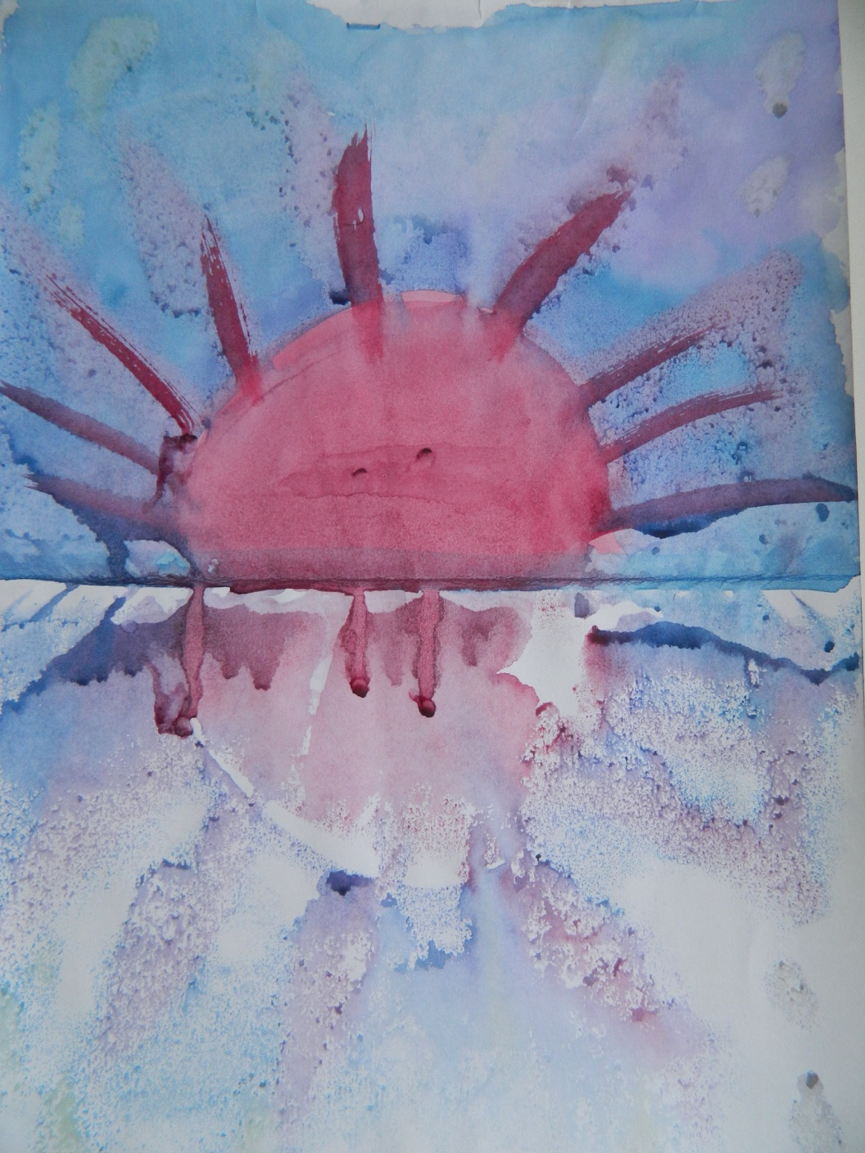

Slide 50
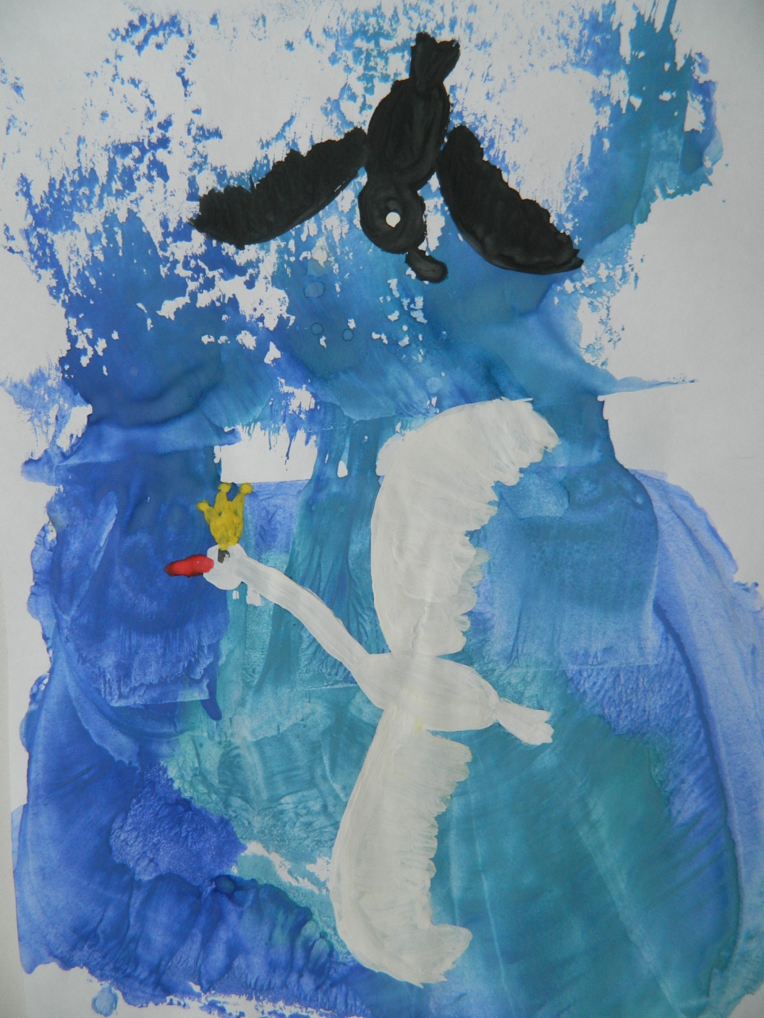

Slide 51
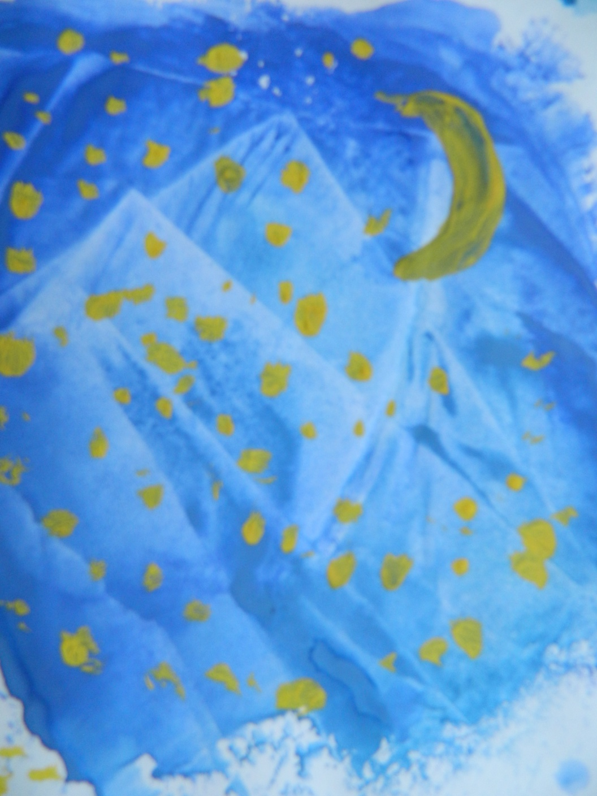

Slide 52
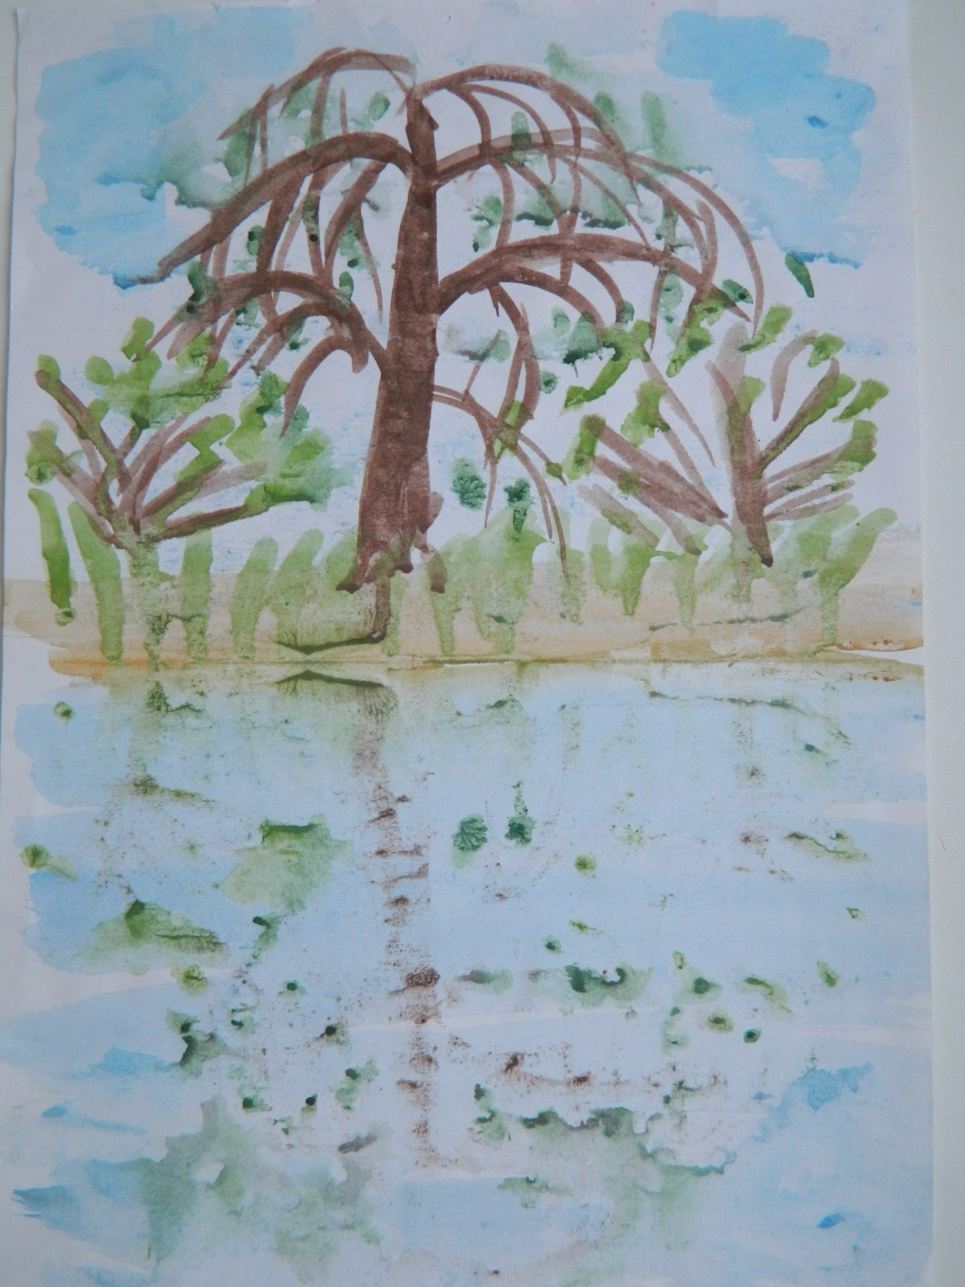

Slide 53
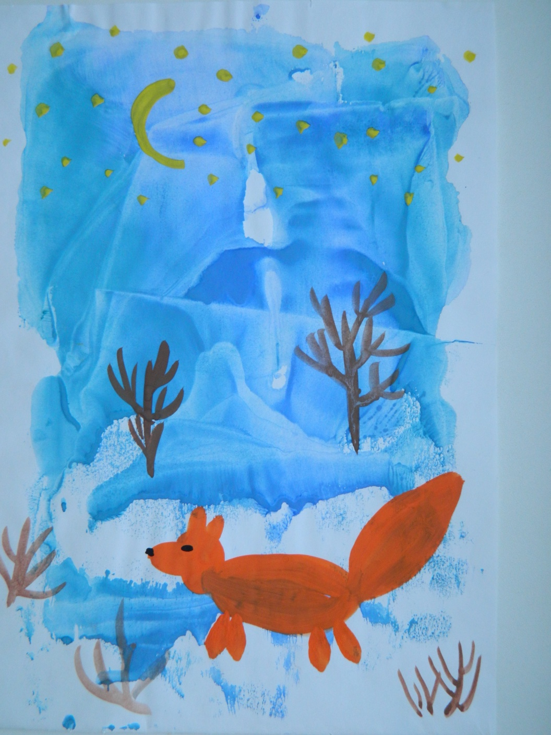

Slide 54
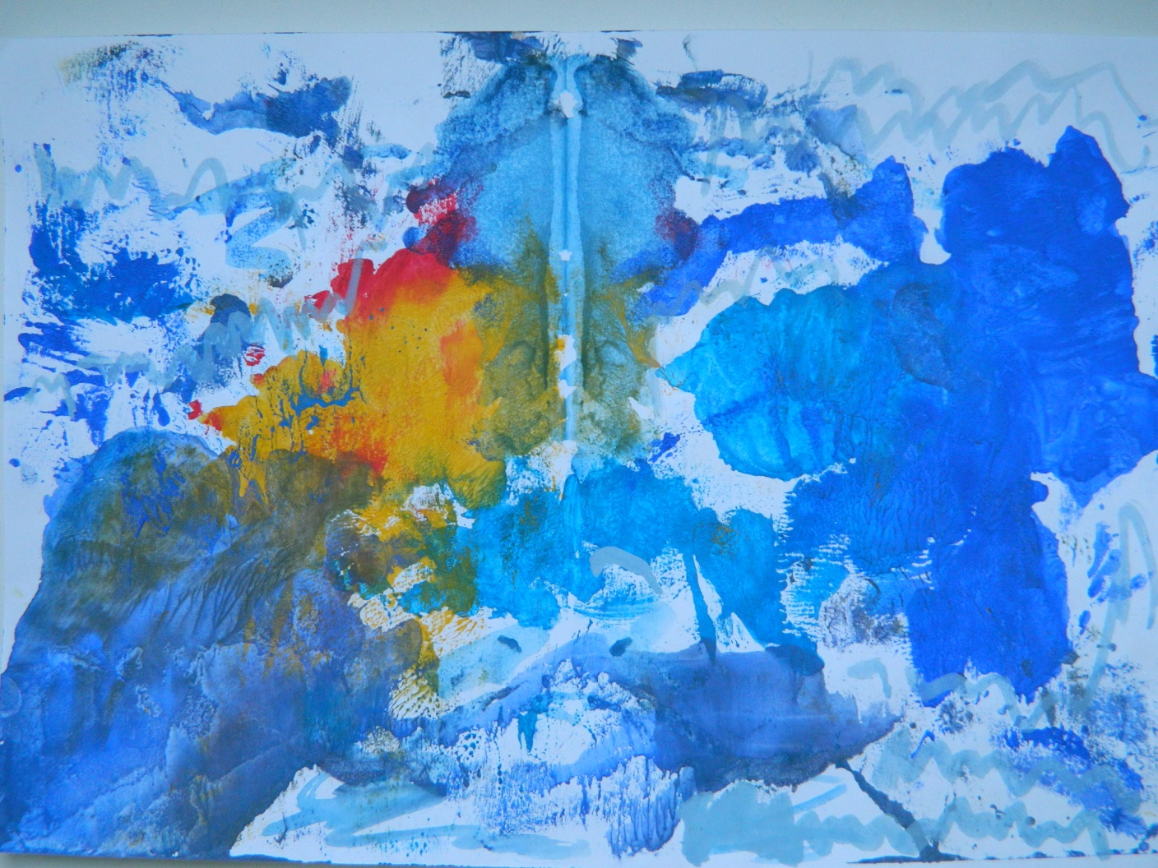

Slide 55
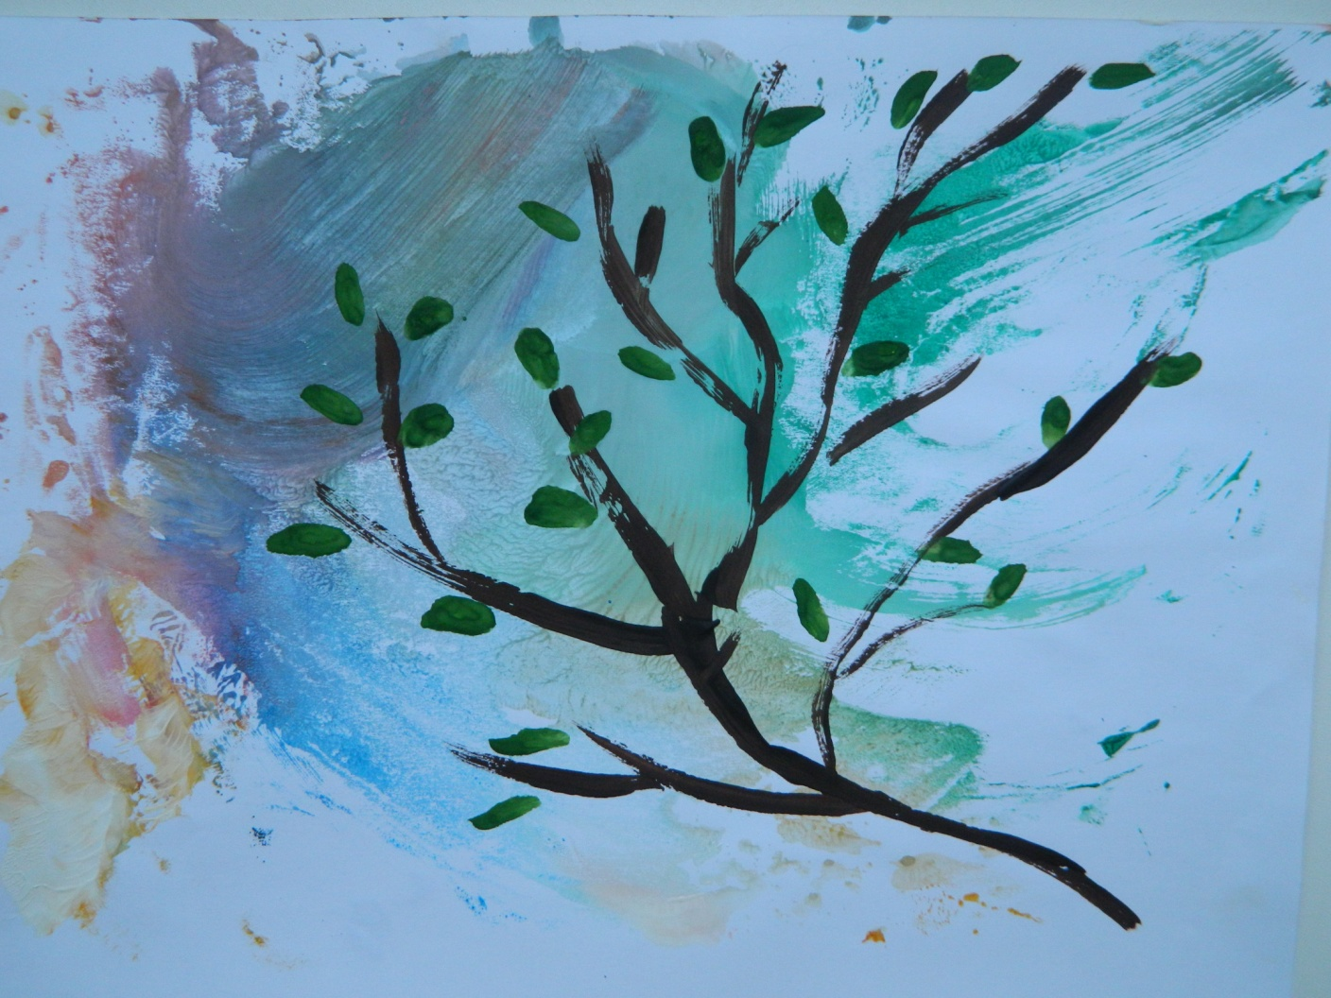

Slide 56
Ниткография
(возраст: от шести лет)

Slide 57
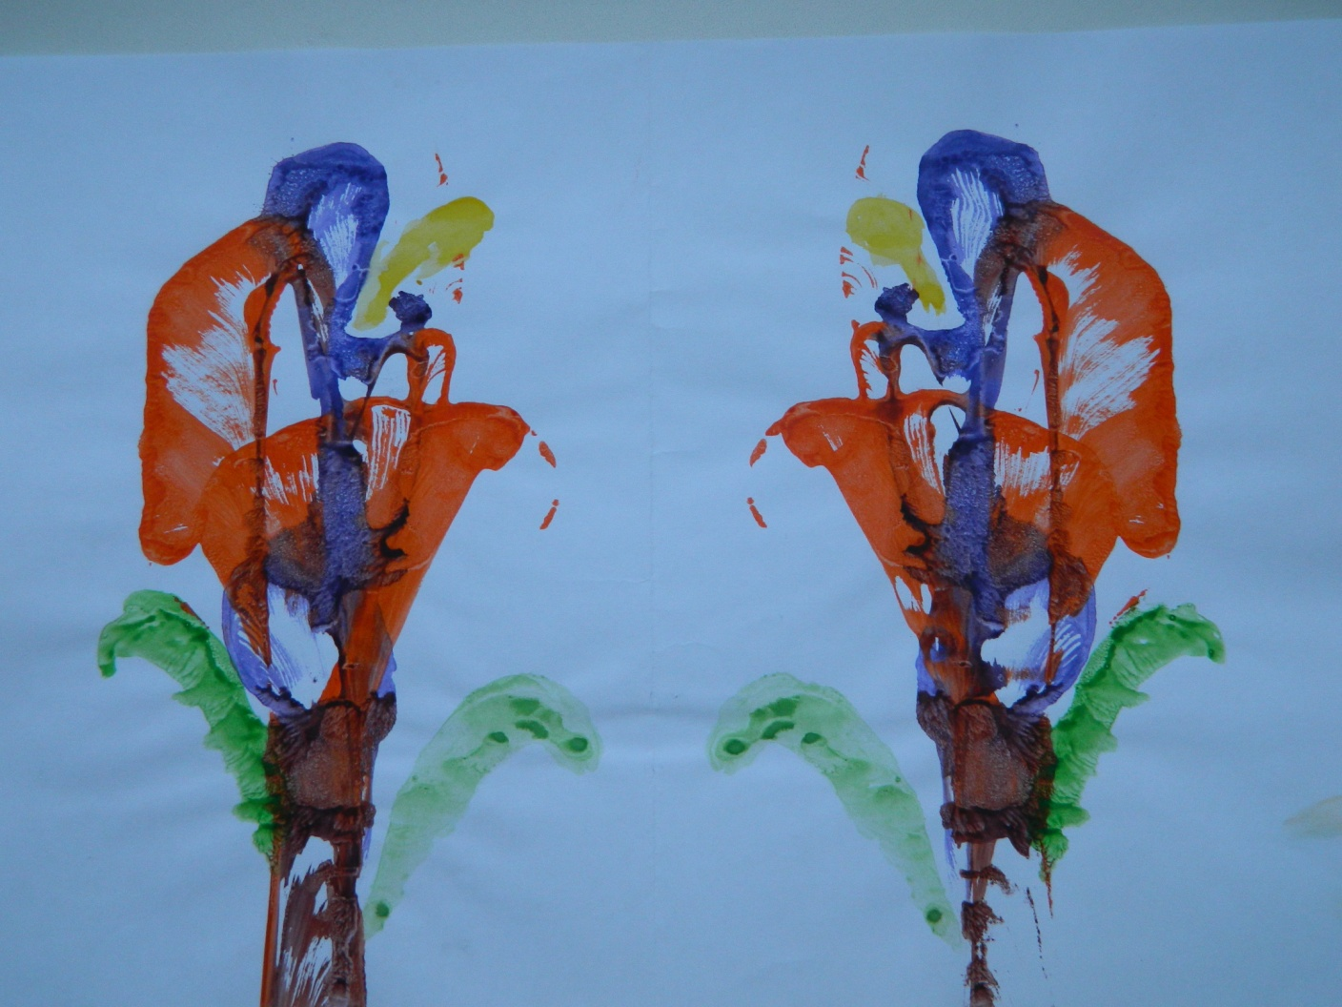

Slide 58
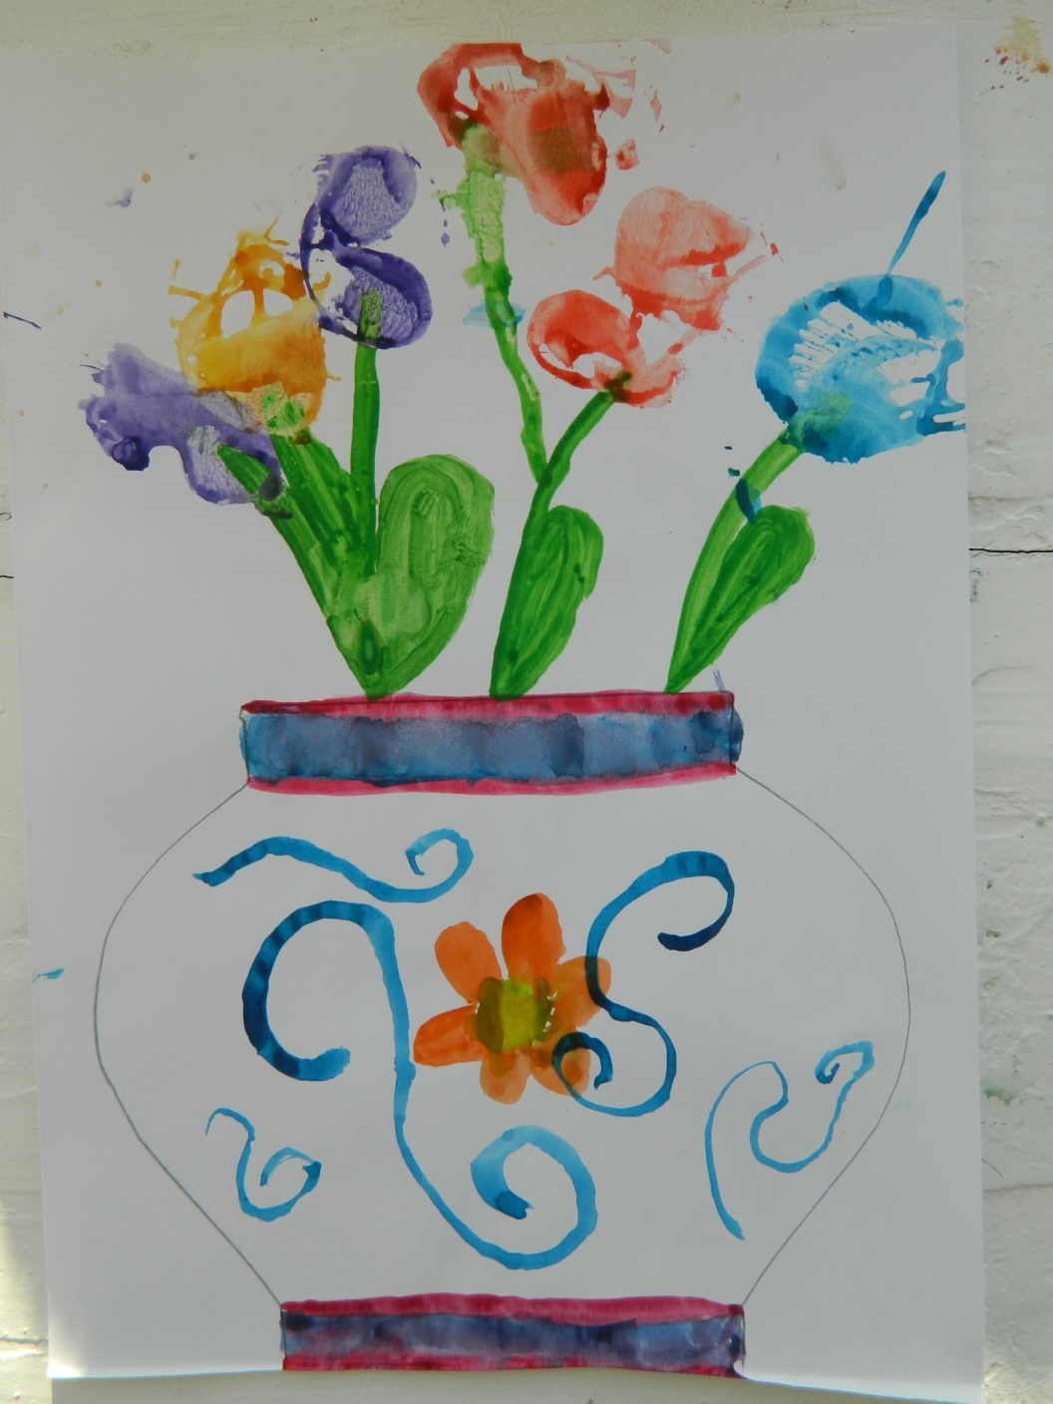

Slide 59
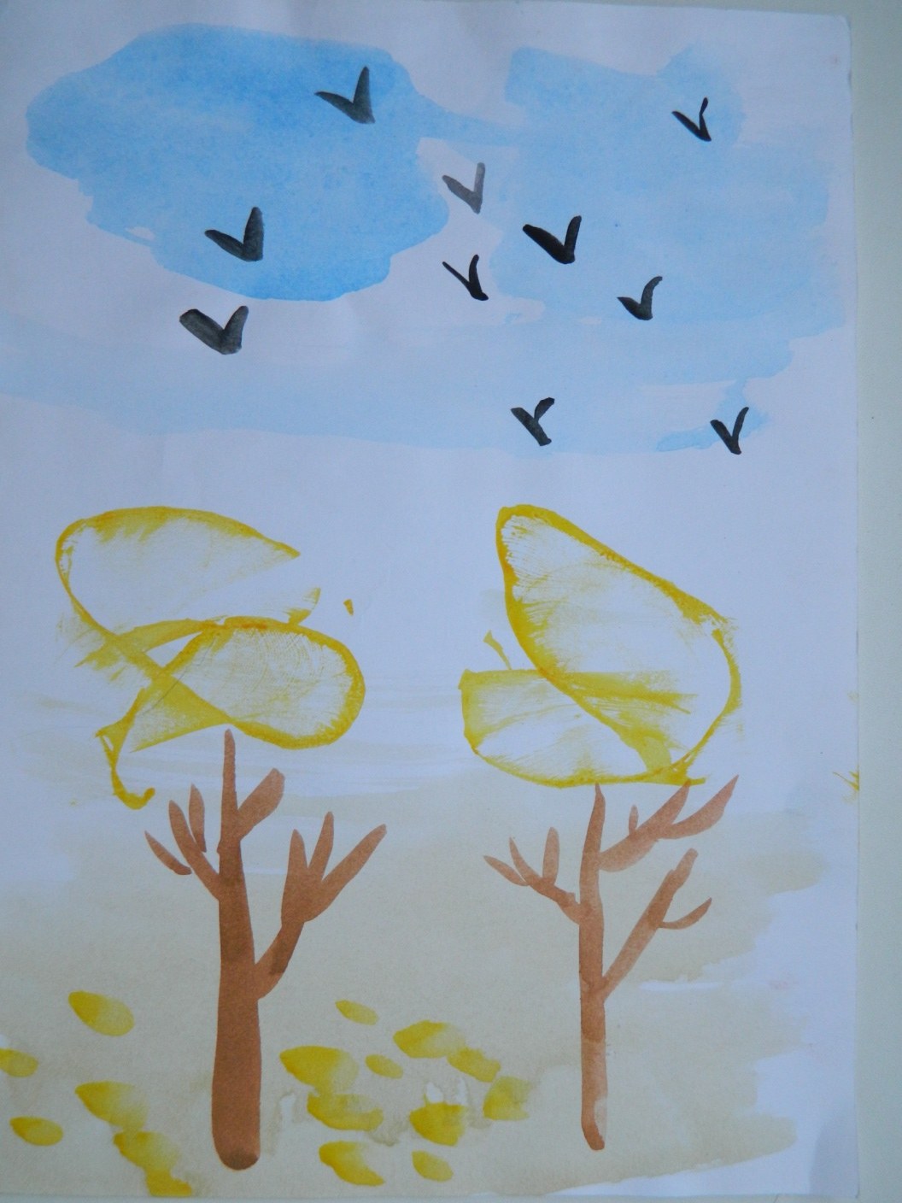

Slide 60
Набрызг
(возраст: от шести лет)

Slide 61
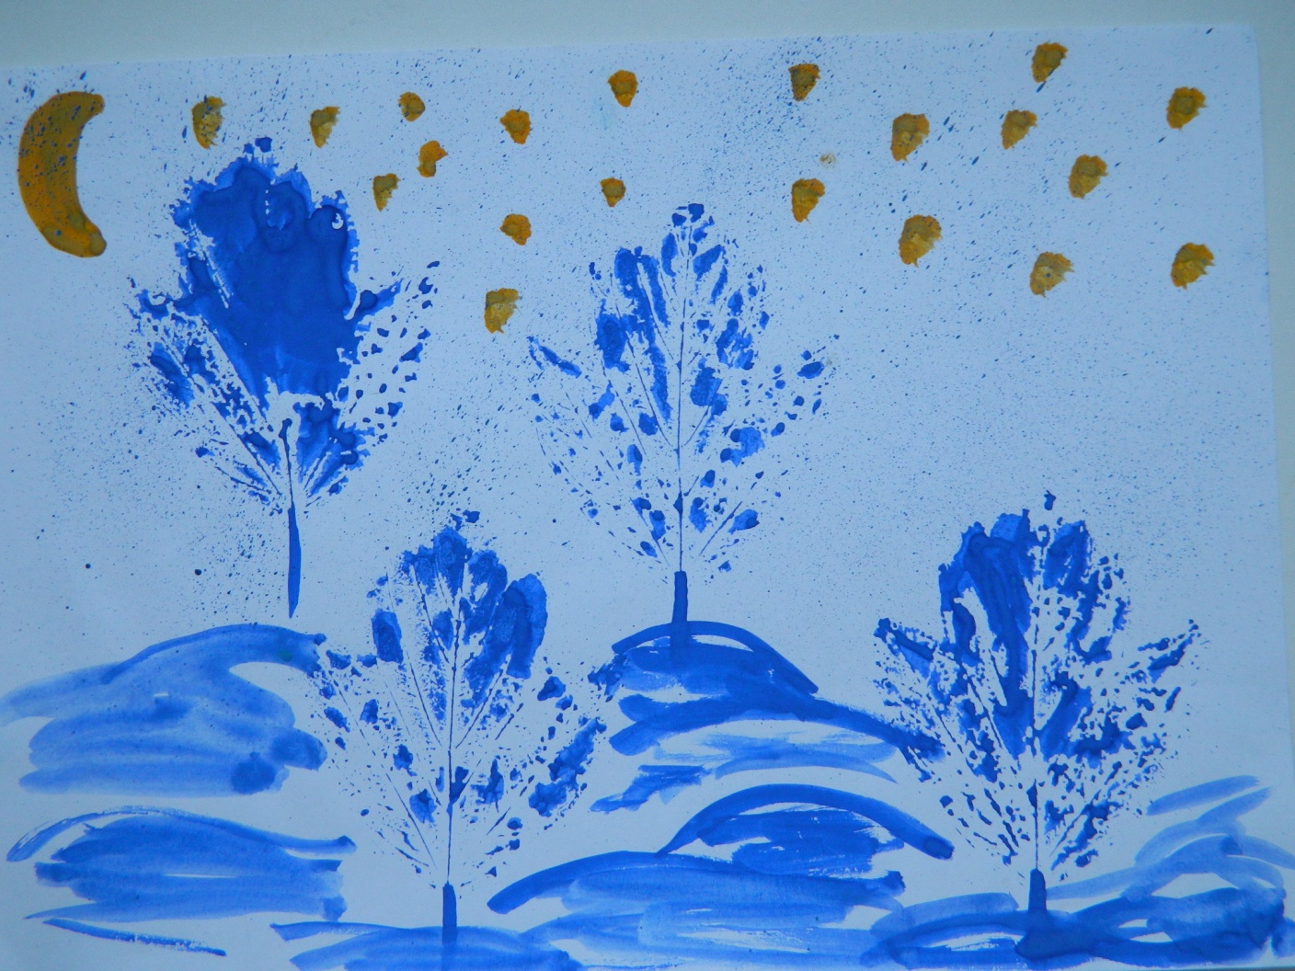

Slide 62
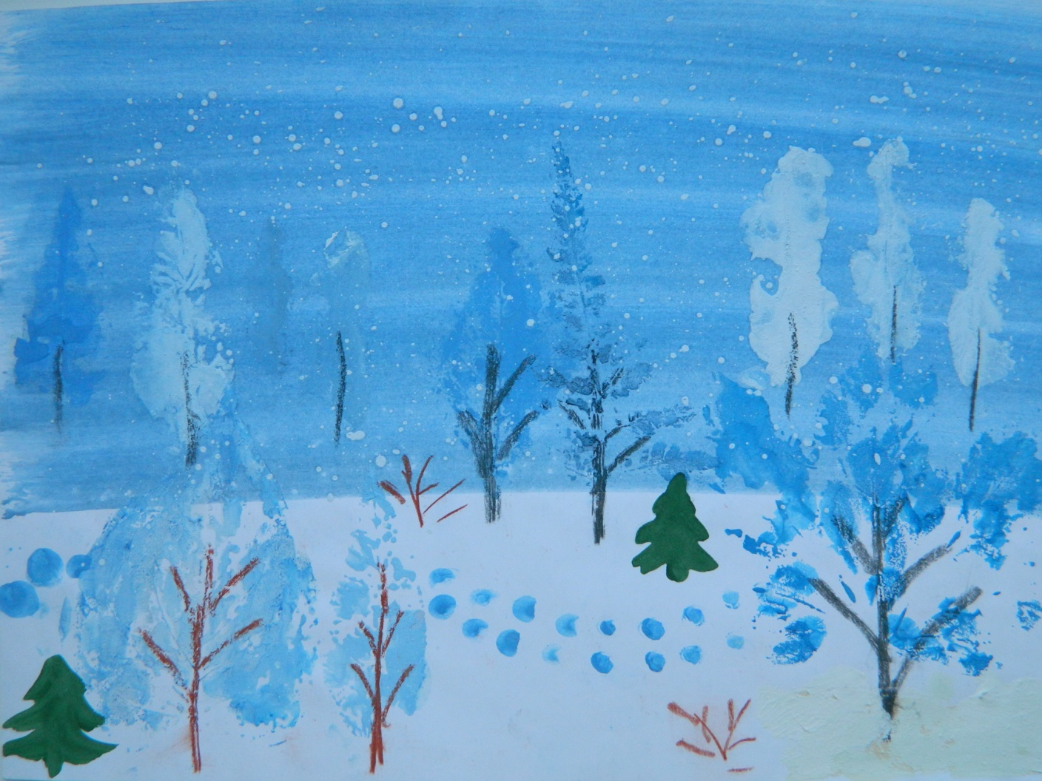

Slide 63
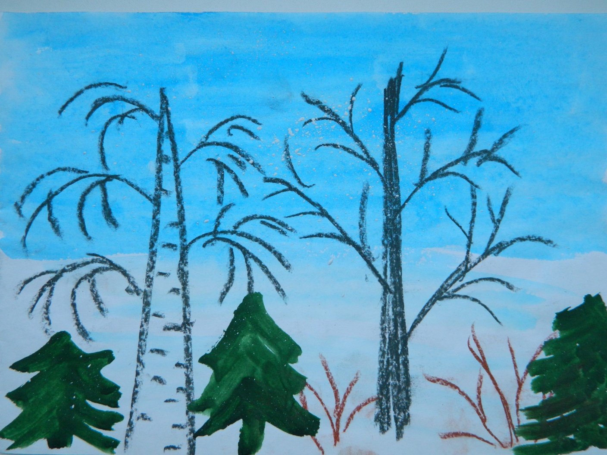

Slide 64
Работа педагогов

Slide 65
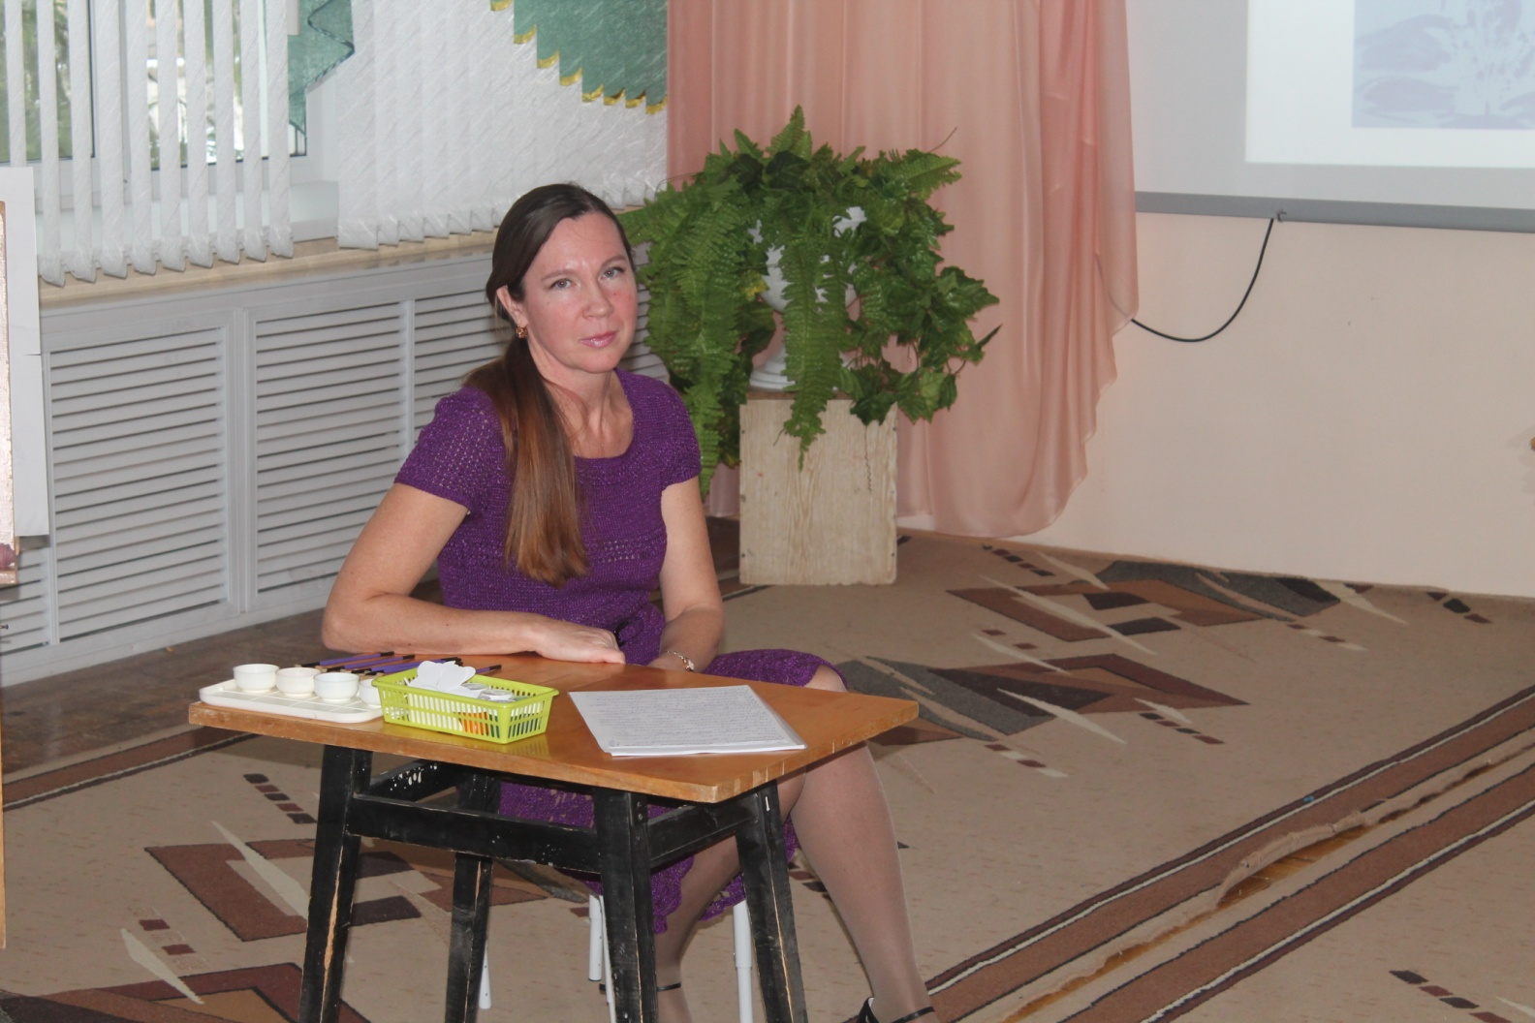

Slide 66
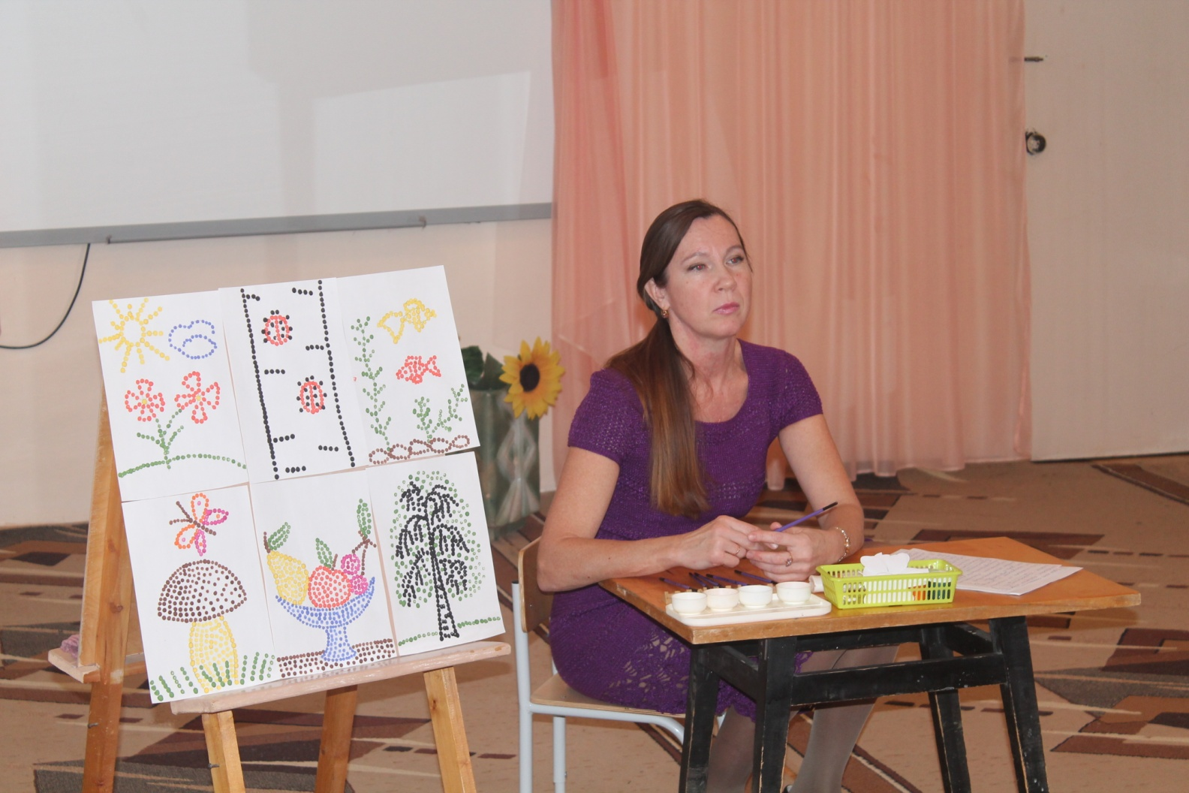

Slide 67


Slide 68


Slide 69


Slide 70


Slide 71


Slide 72


Slide 73


Slide 74


Slide 75


Slide 76


Slide 77


Slide 78


Slide 79


Slide 80


Slide 81


Slide 82


